Slide 1
VRIJEME JE ZA SELFIE
Božana Tenji, prof.savjetnica
Šibenik, 29. listopada 2021.

Slide 2
Što je SELFIE i kako vam može pomoći u razvijanju digitalne strategije škole
https://ec.europa.eu/education/schools-go-digital_hr

Slide 3
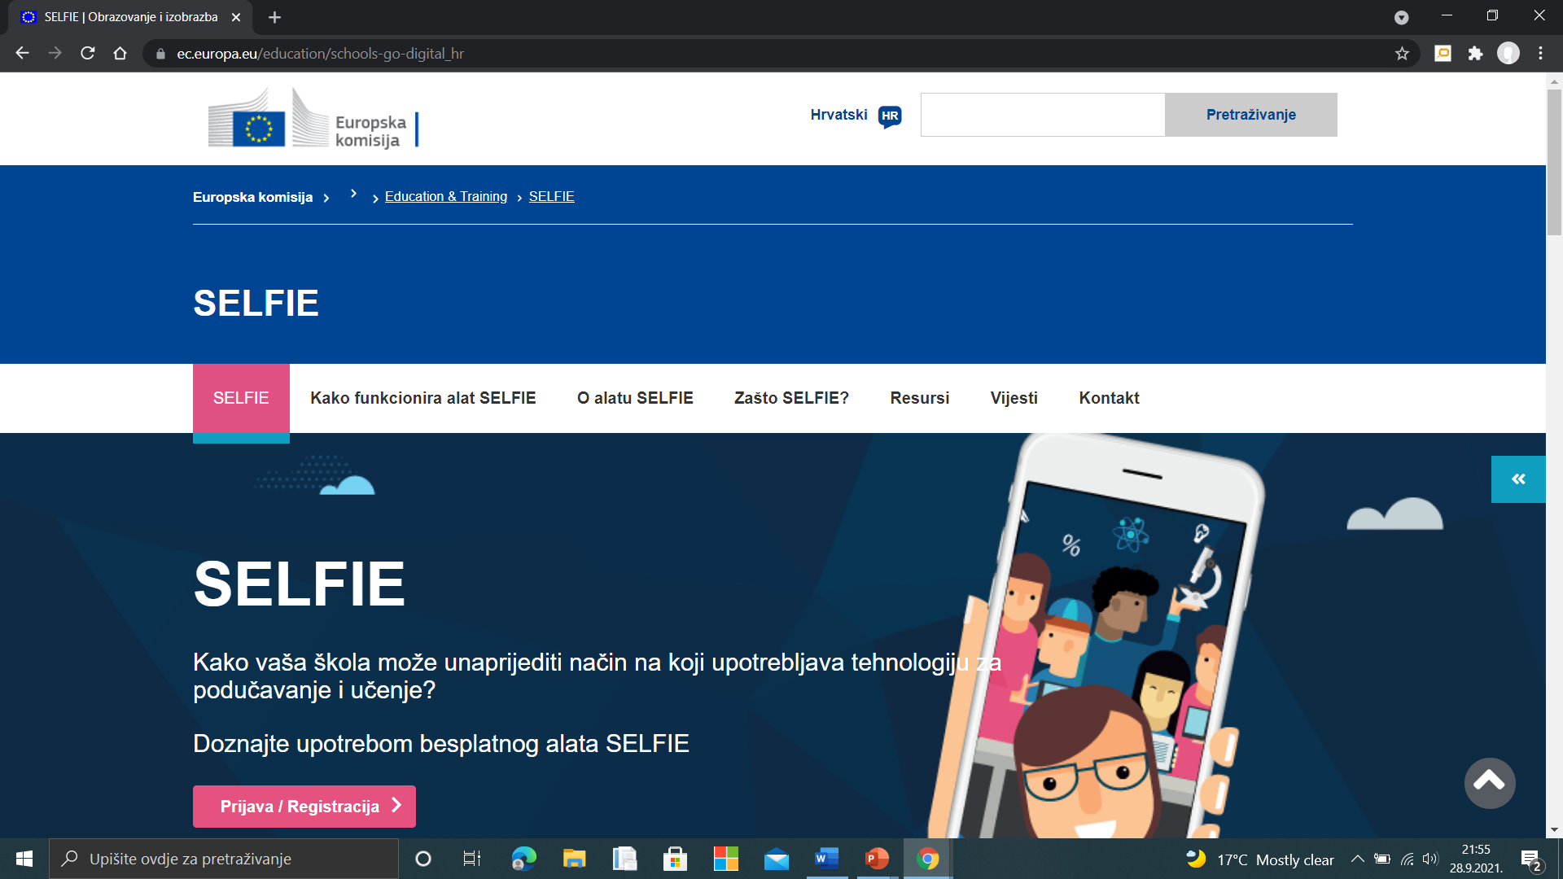

Slide 6
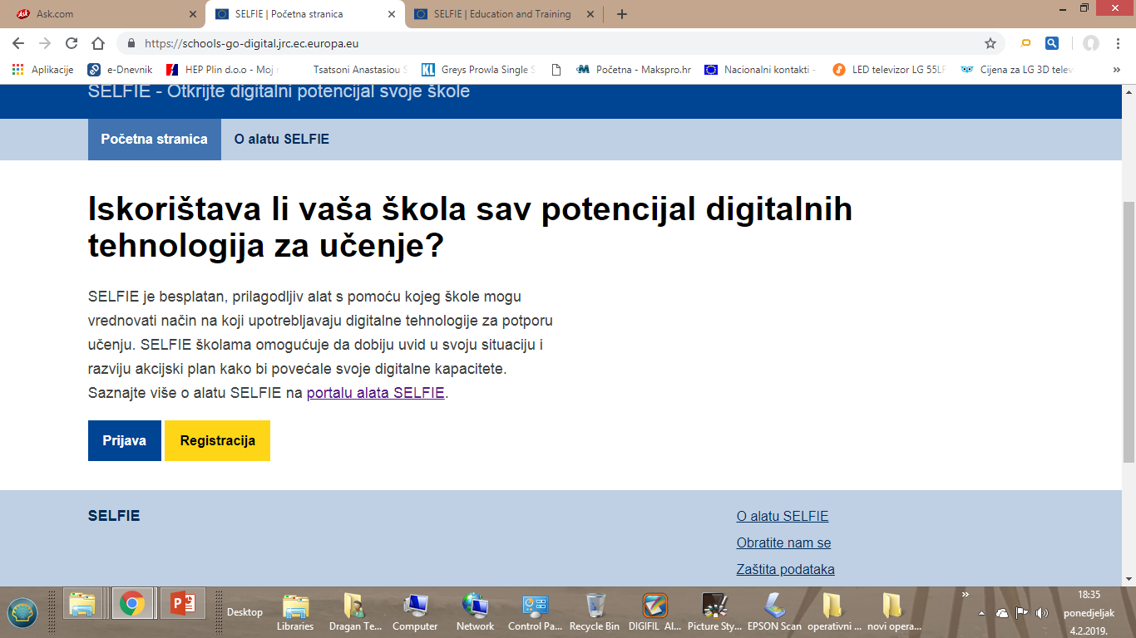

Slide 7
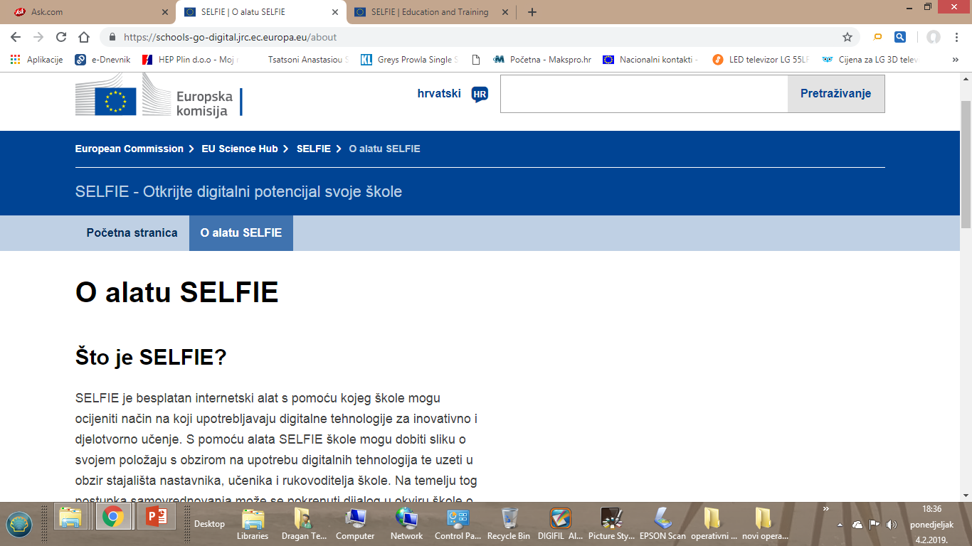

Slide 8
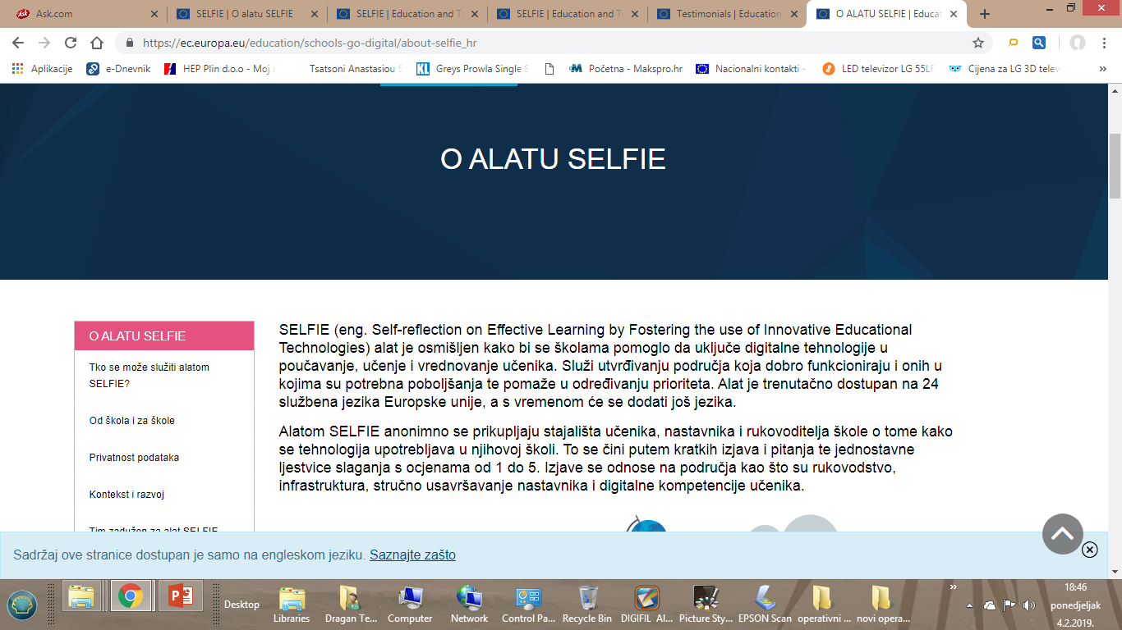

Slide 9
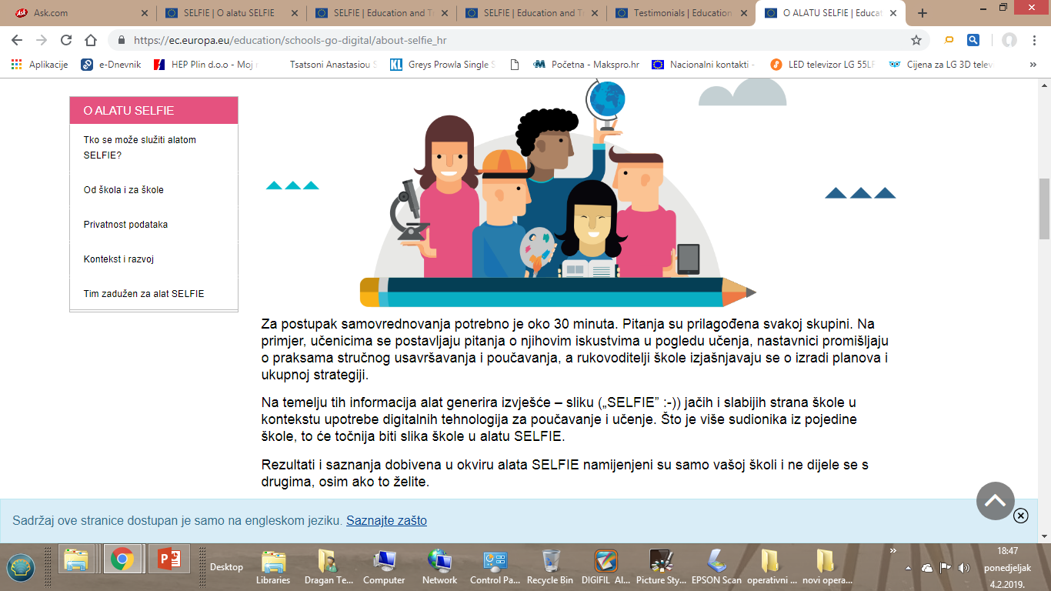

Slide 10
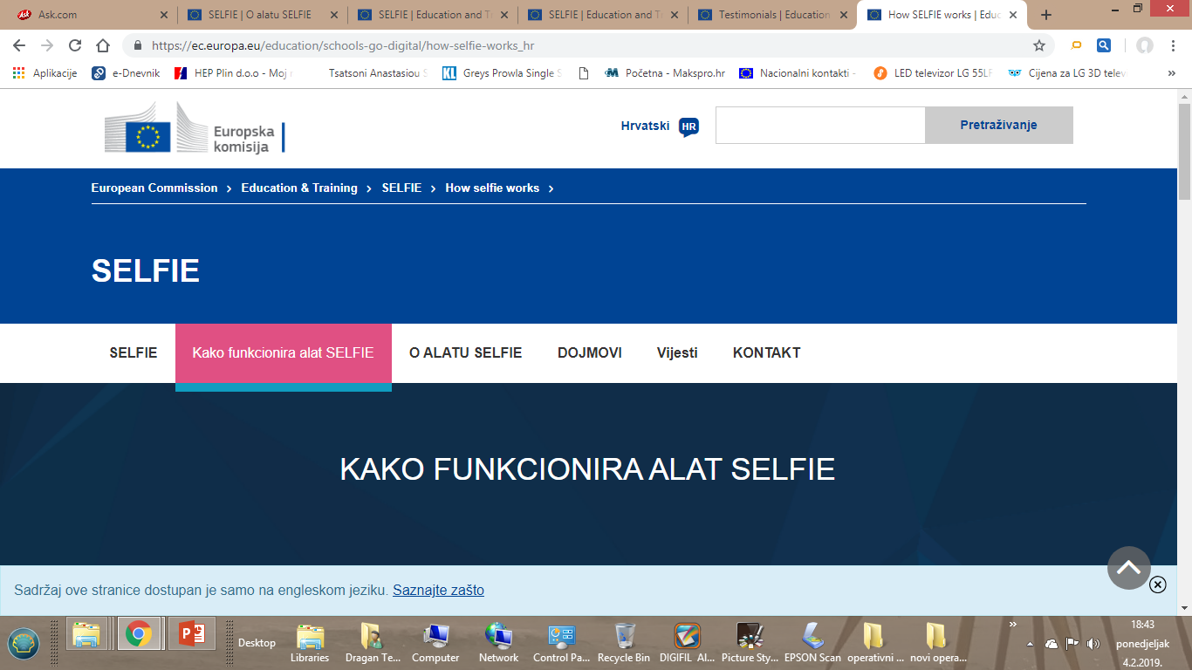

Slide 11
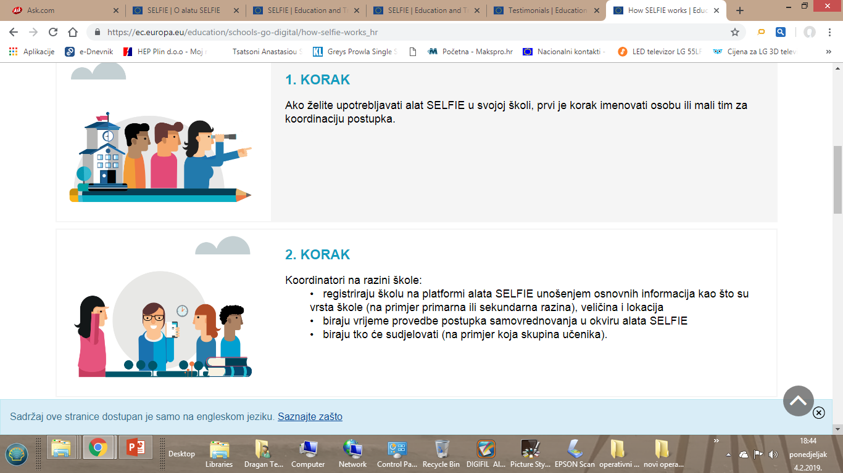

Slide 12
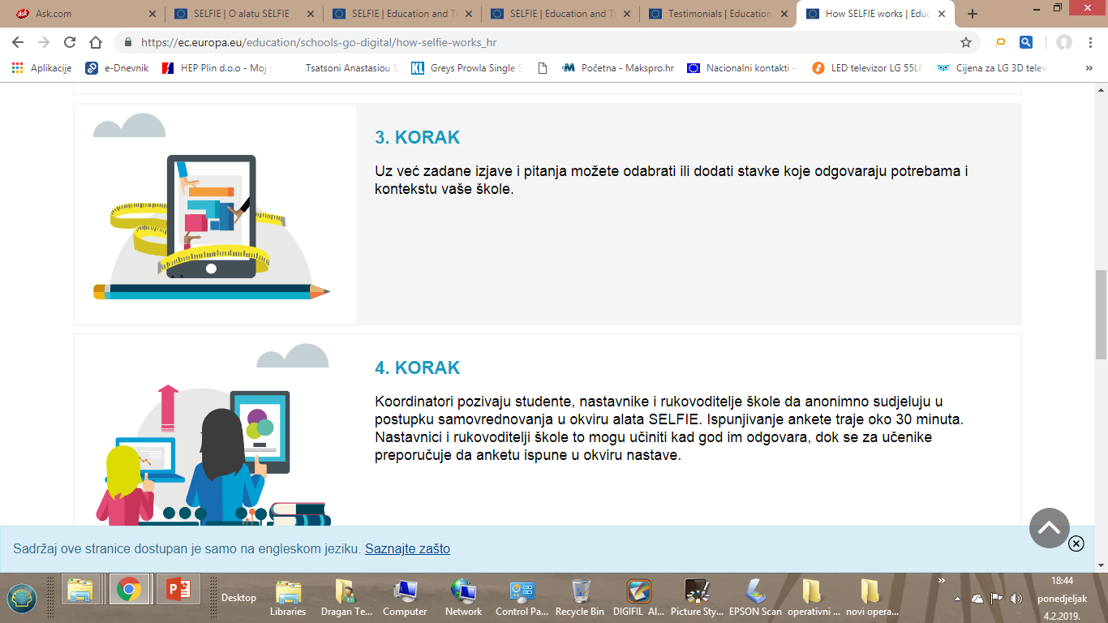

Slide 13
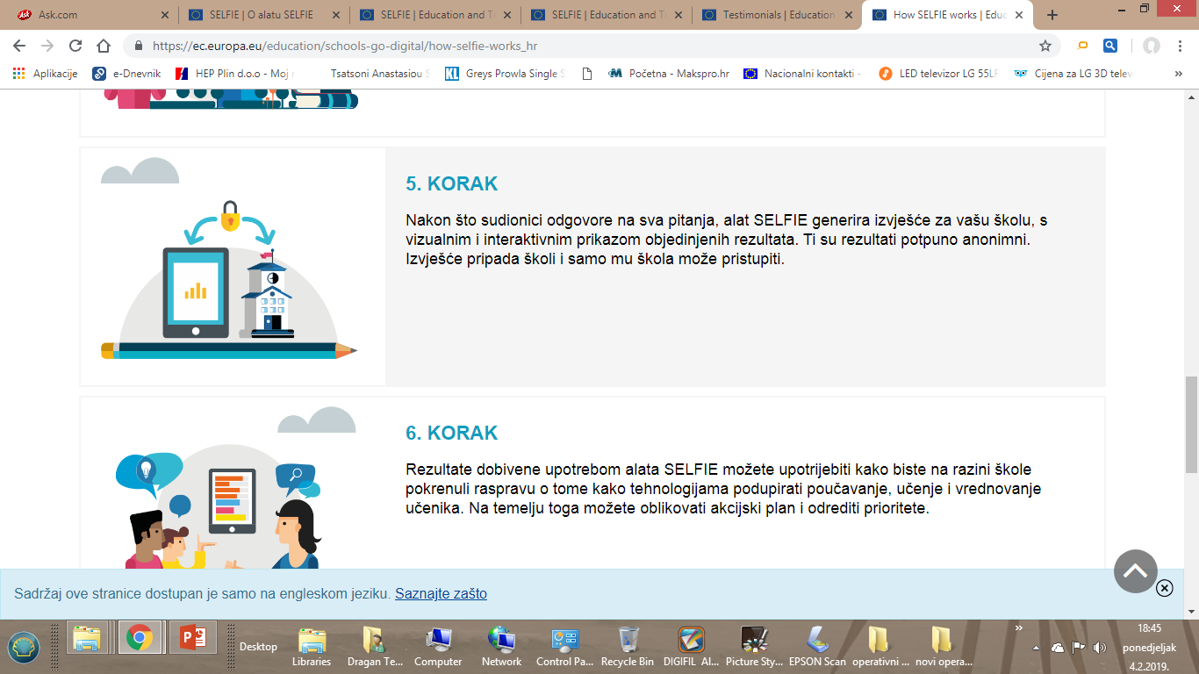

Slide 14
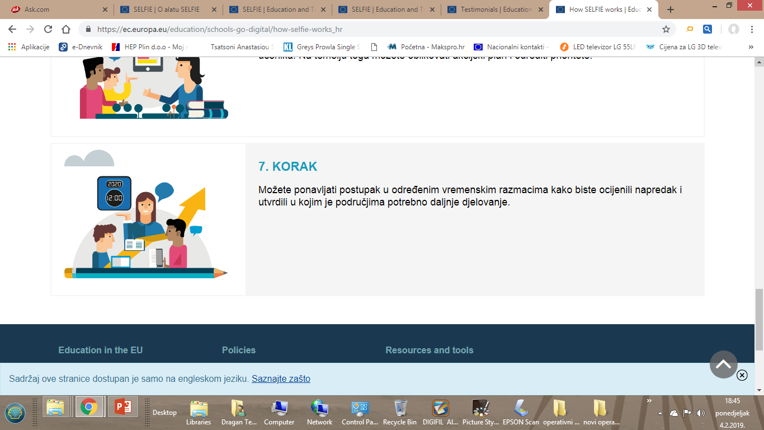

Slide 15
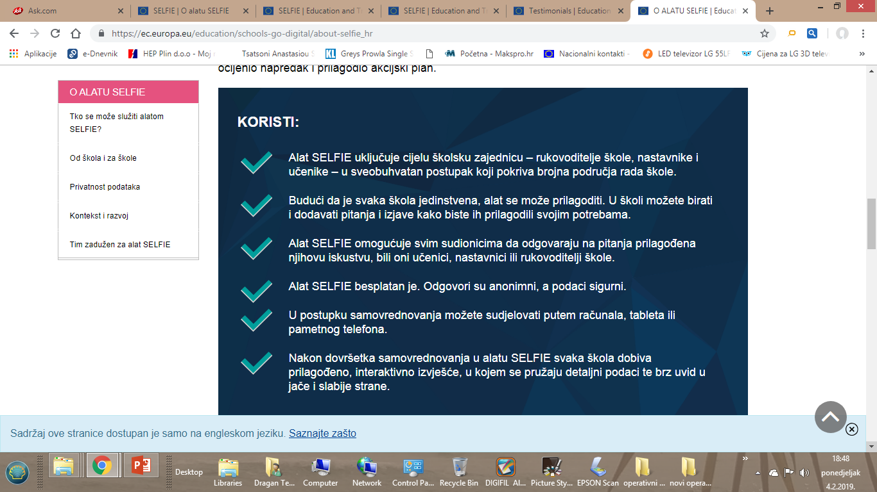

Slide 16
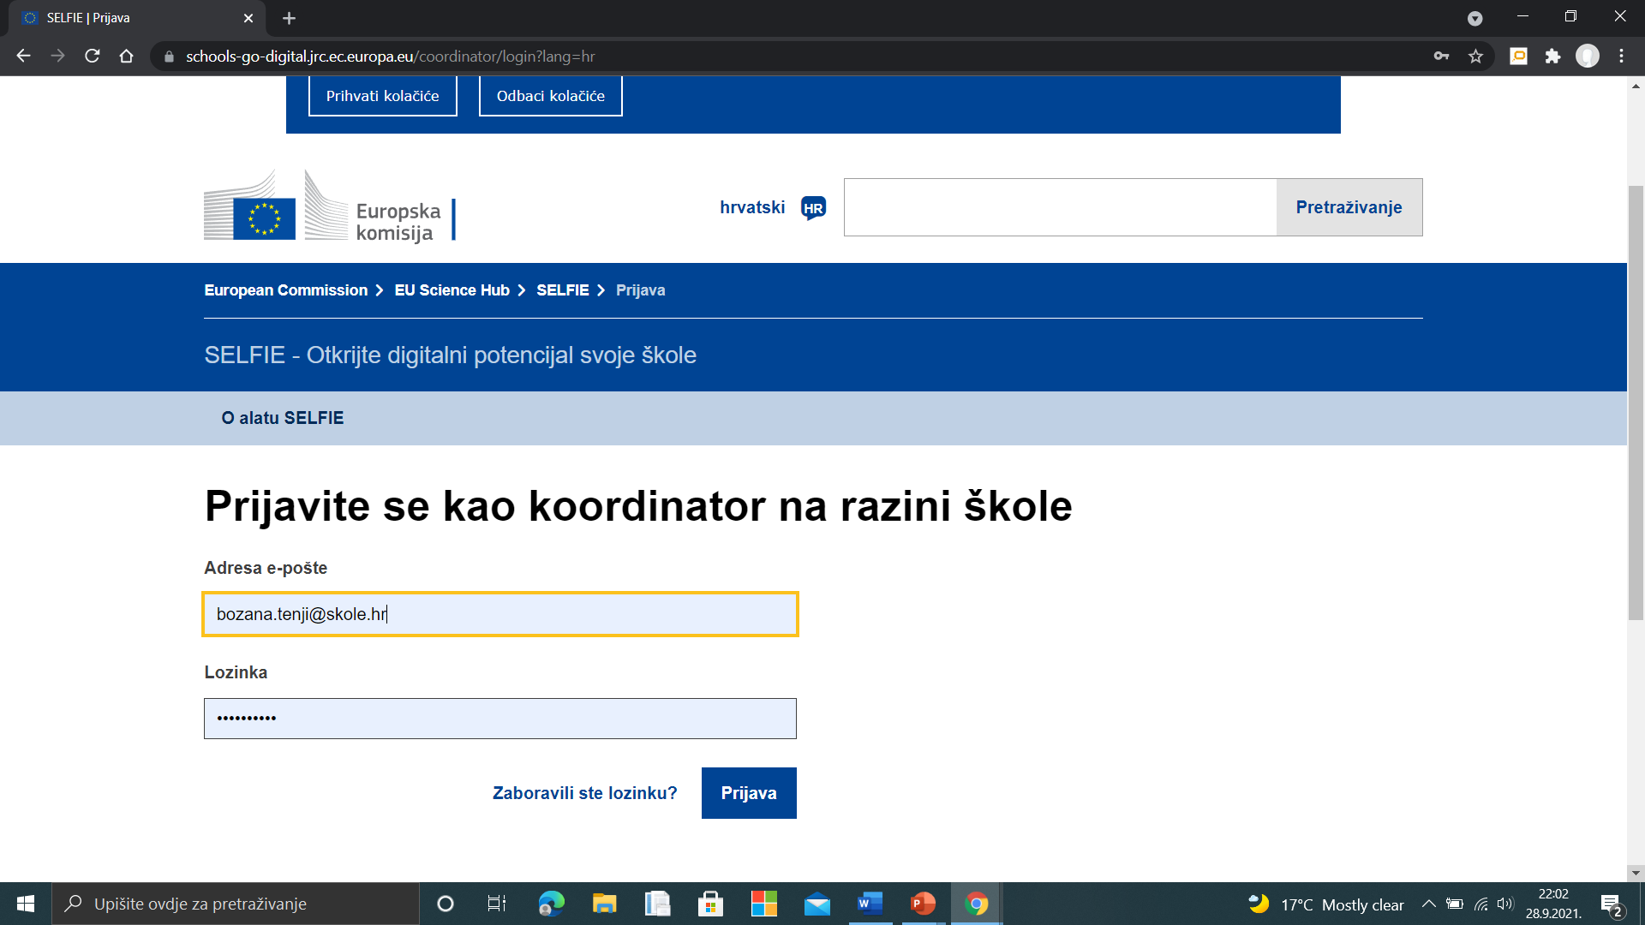

Slide 17
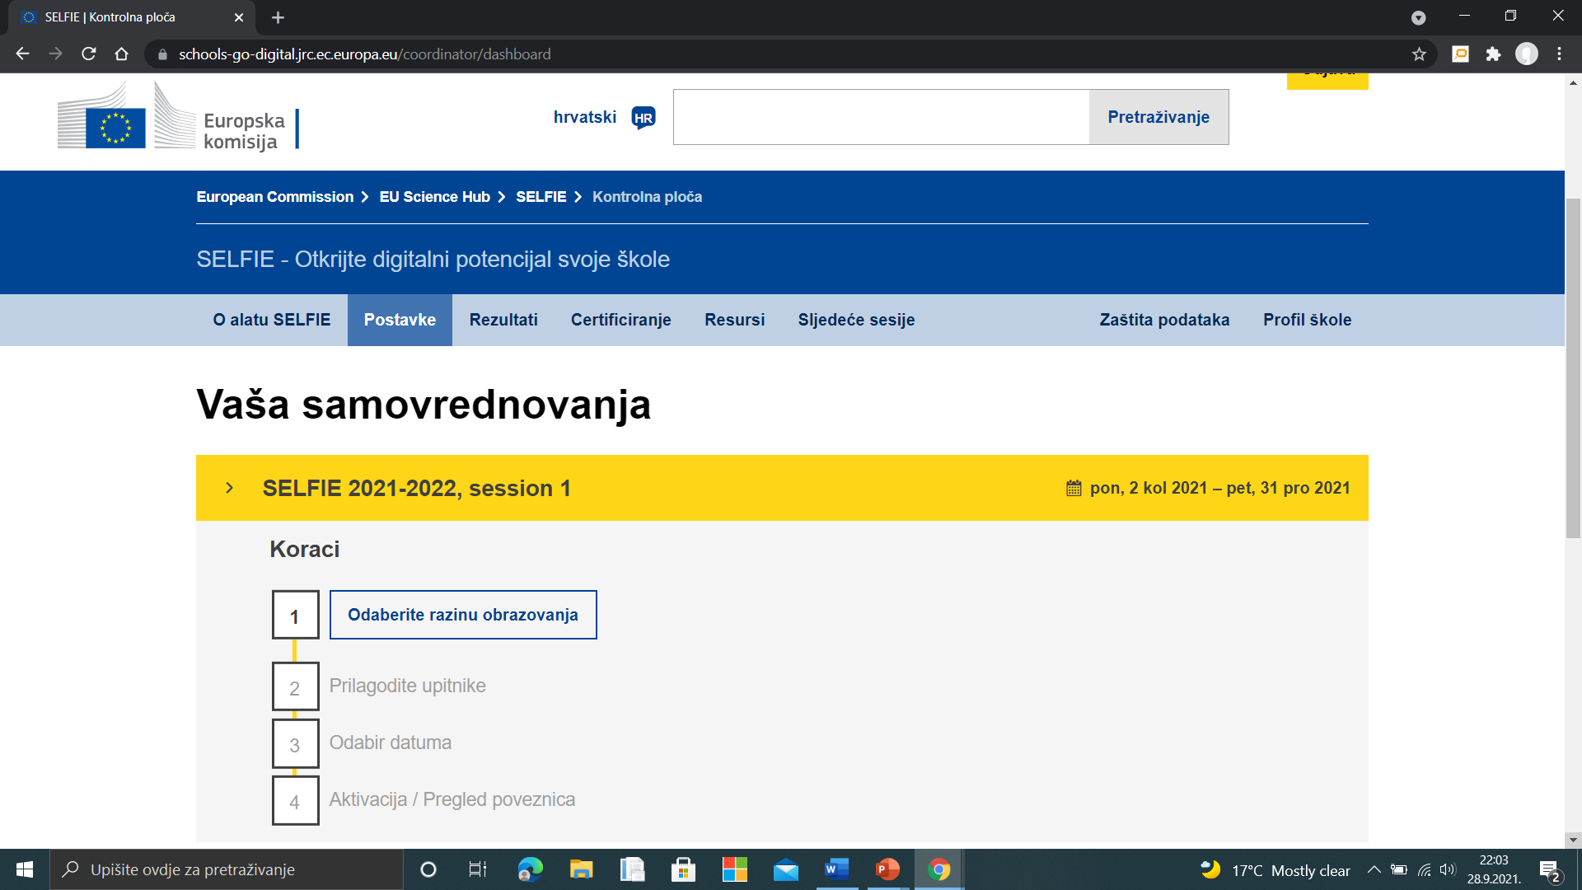

Slide 18
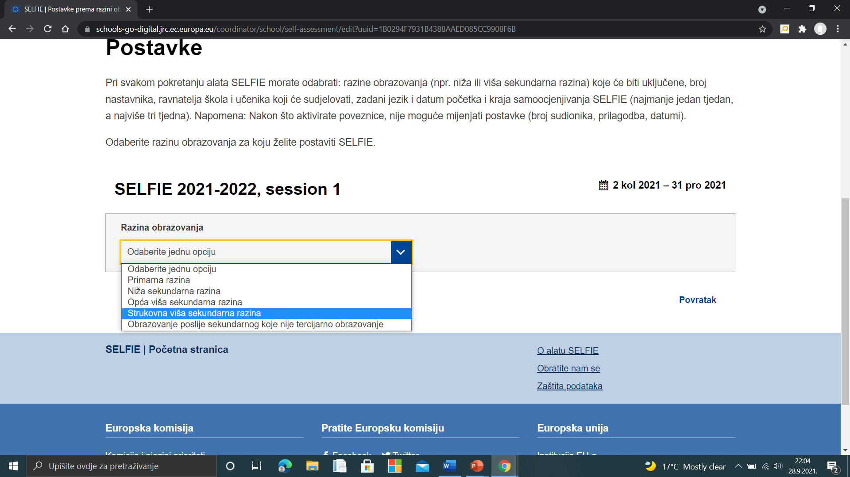

Slide 19
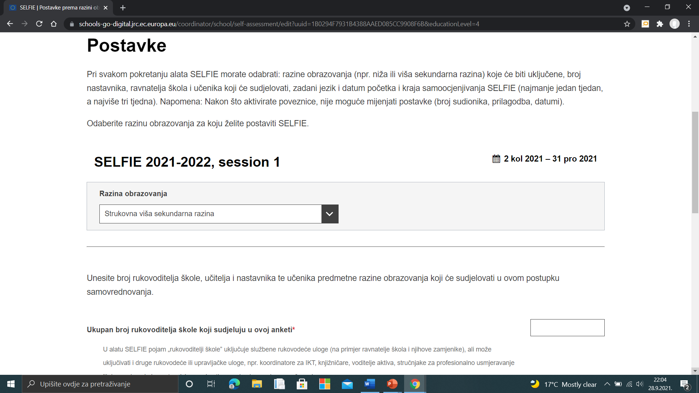

Slide 20
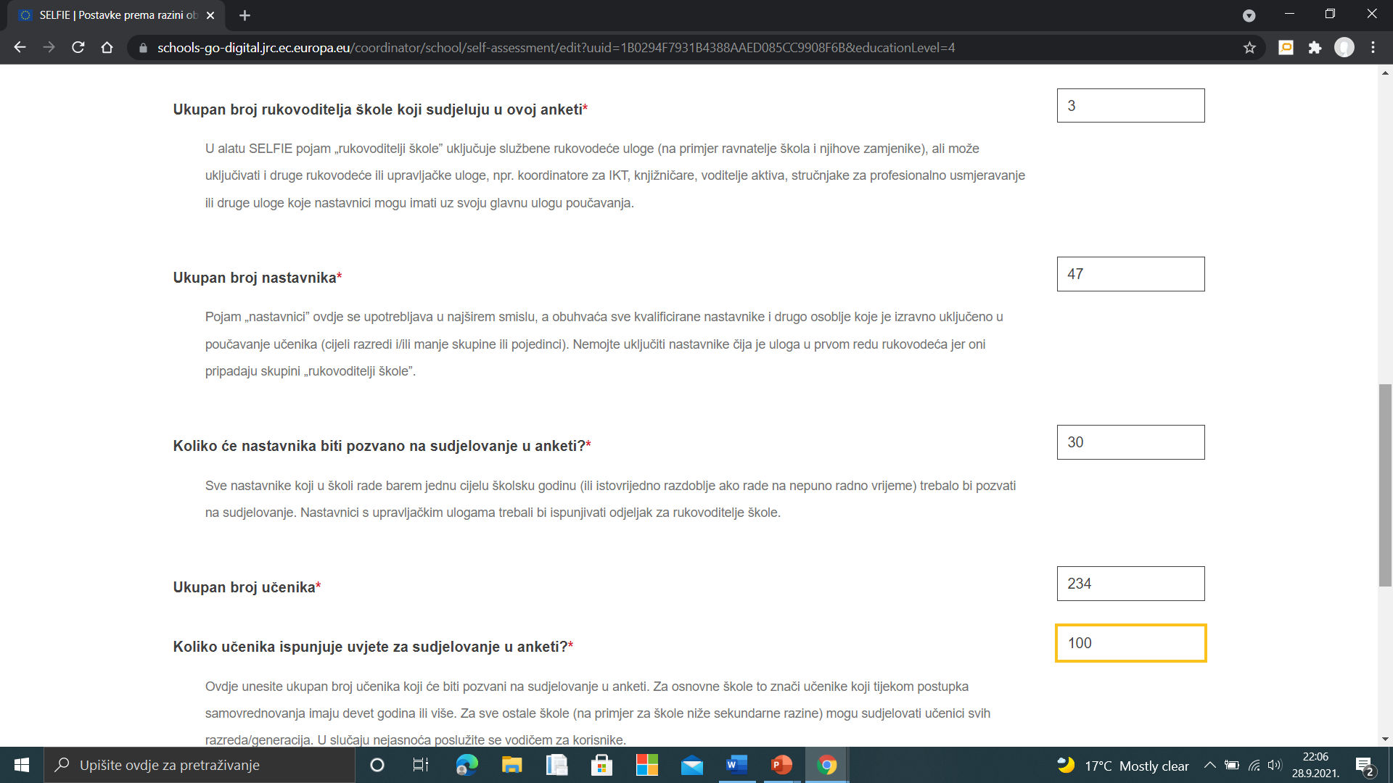

Slide 21
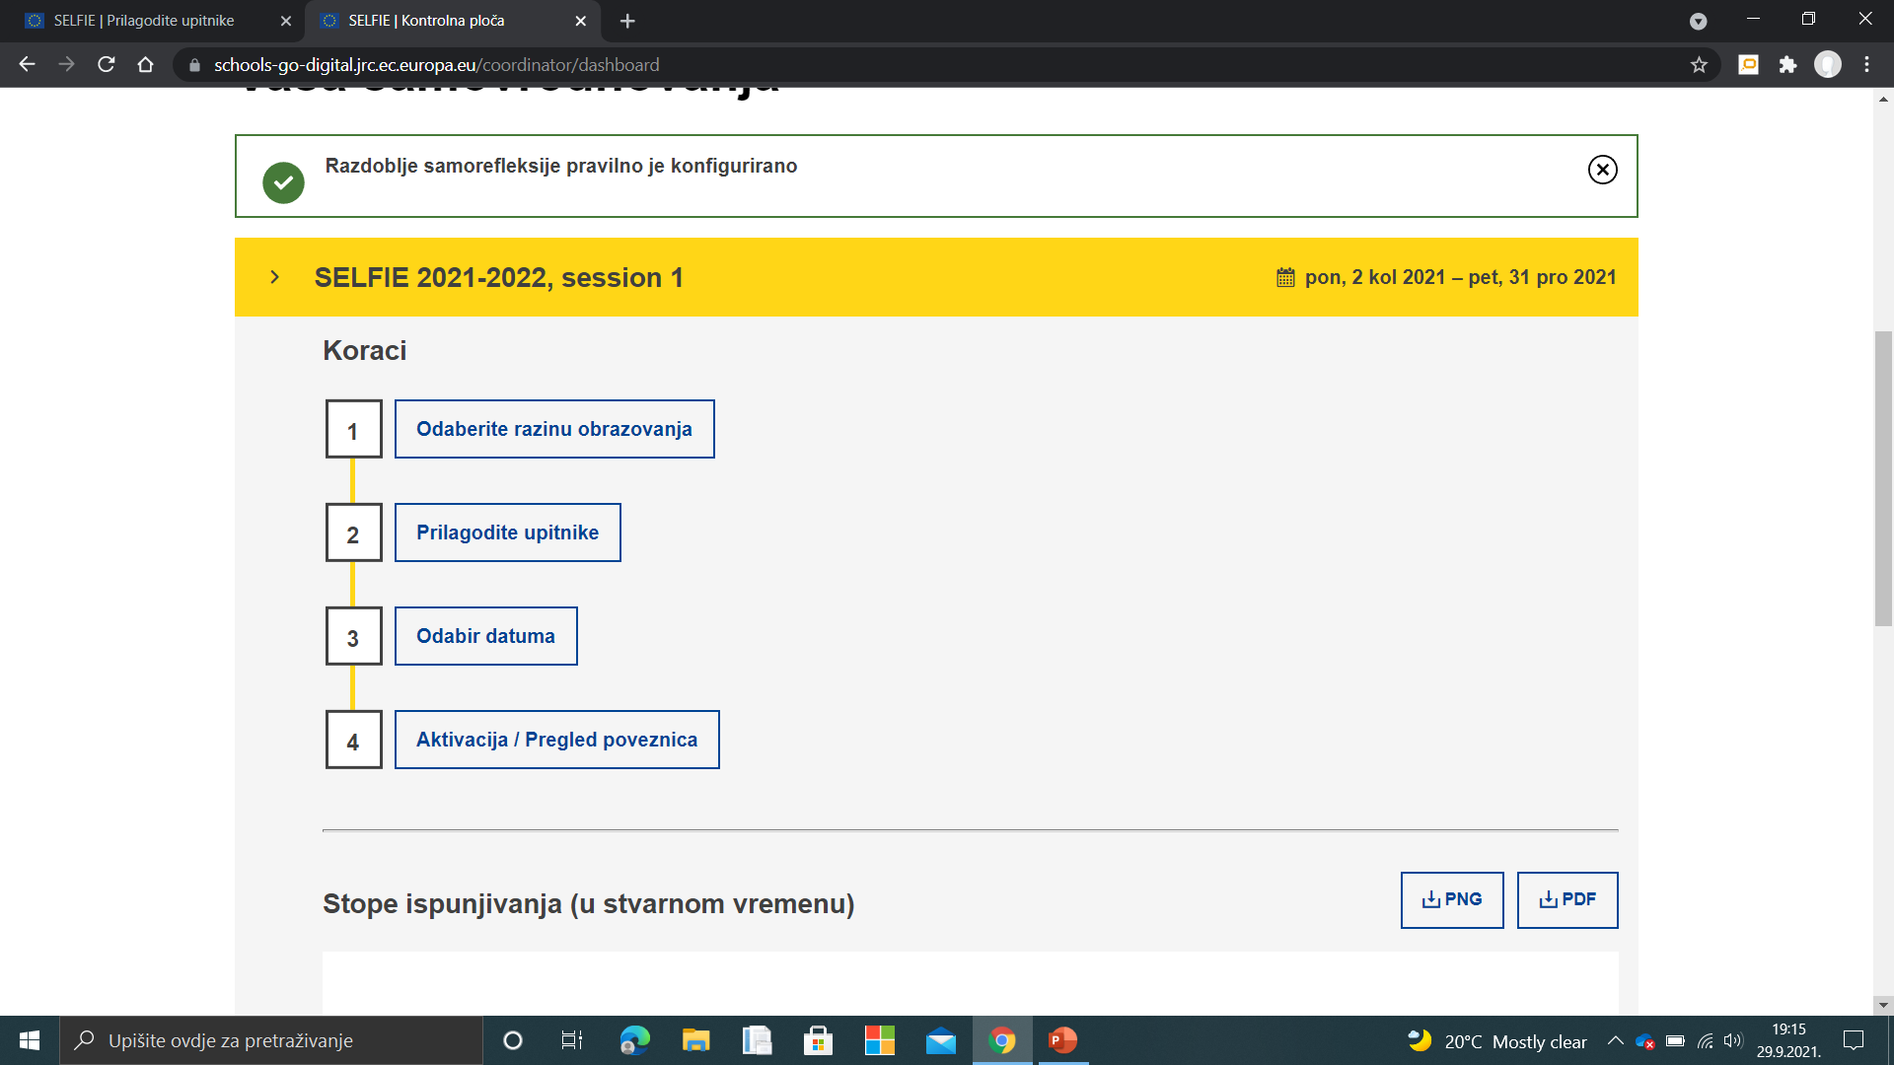

Slide 22
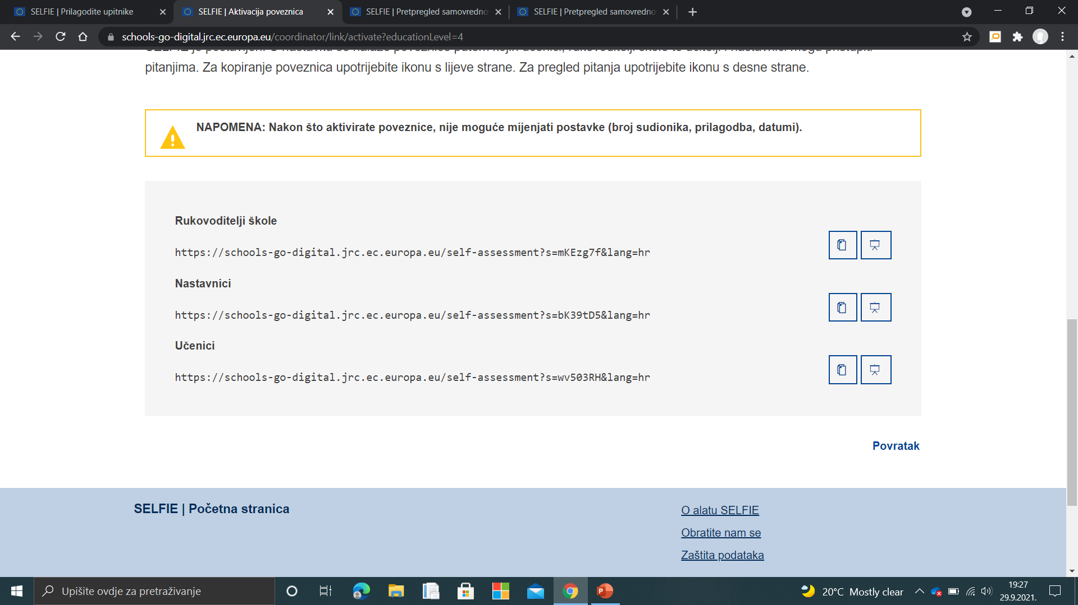

Slide 23
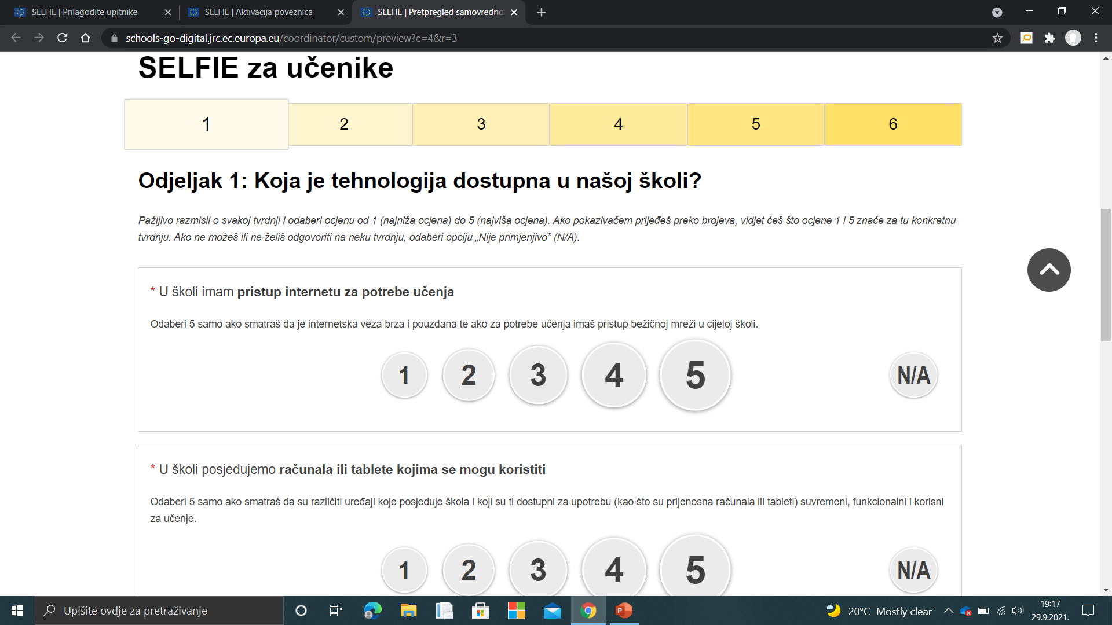

Slide 24
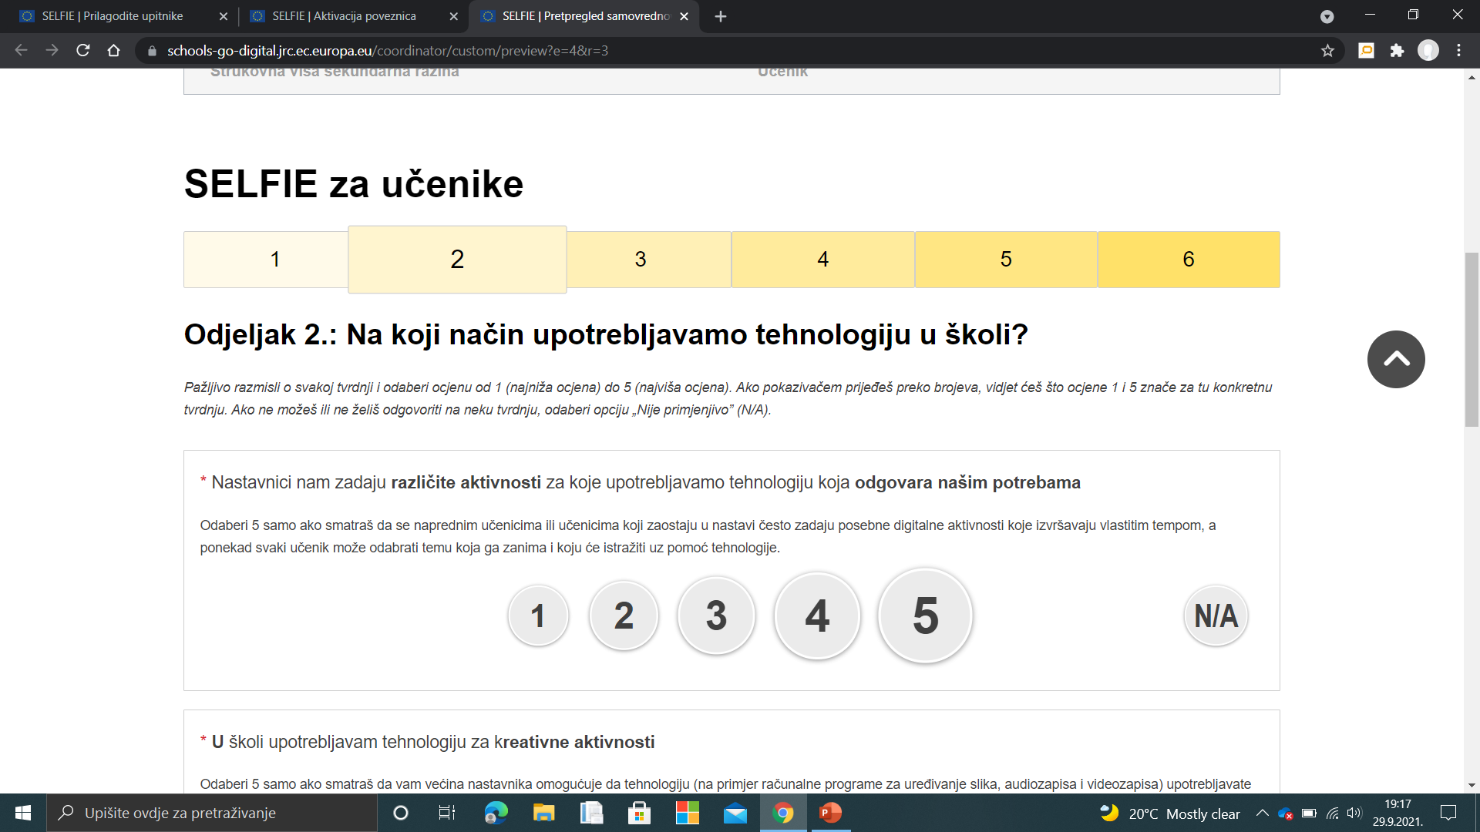

Slide 25
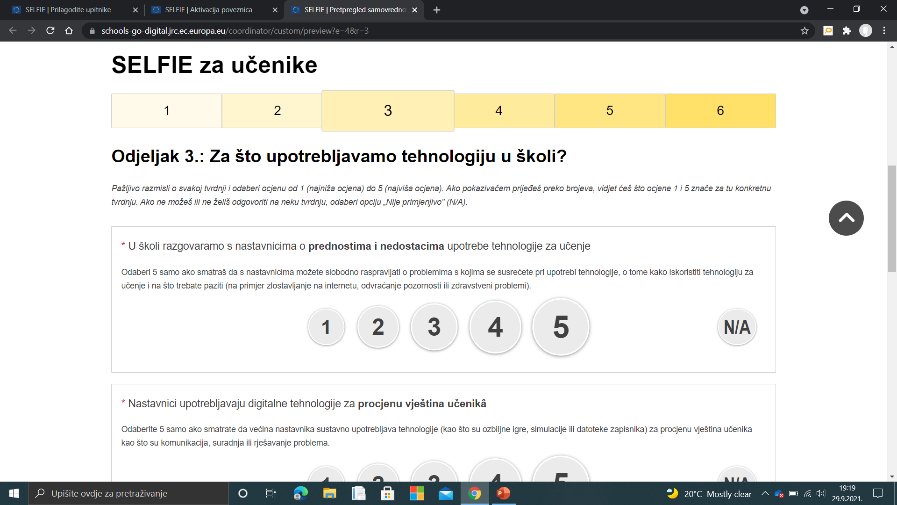

Slide 26
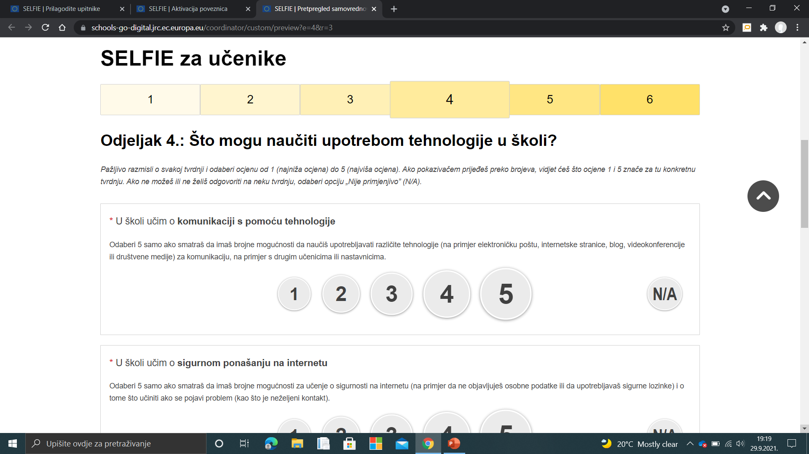

Slide 27
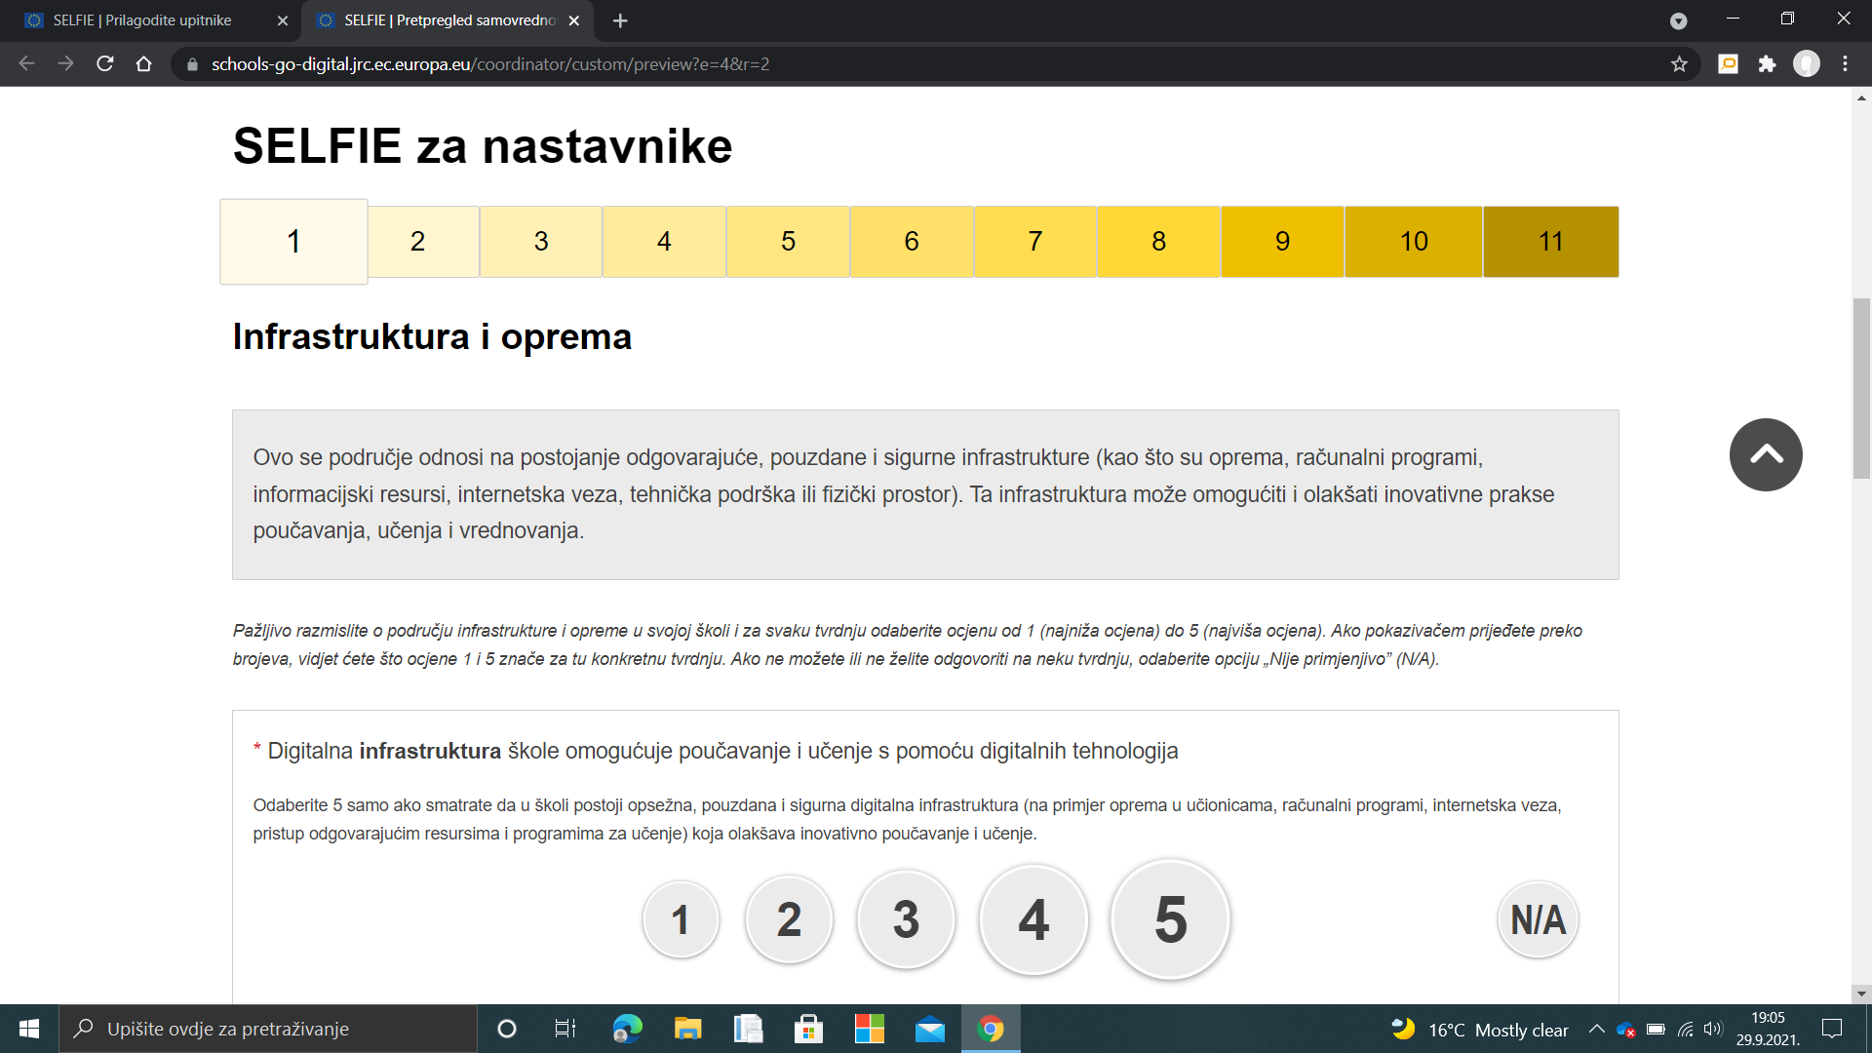

Slide 28
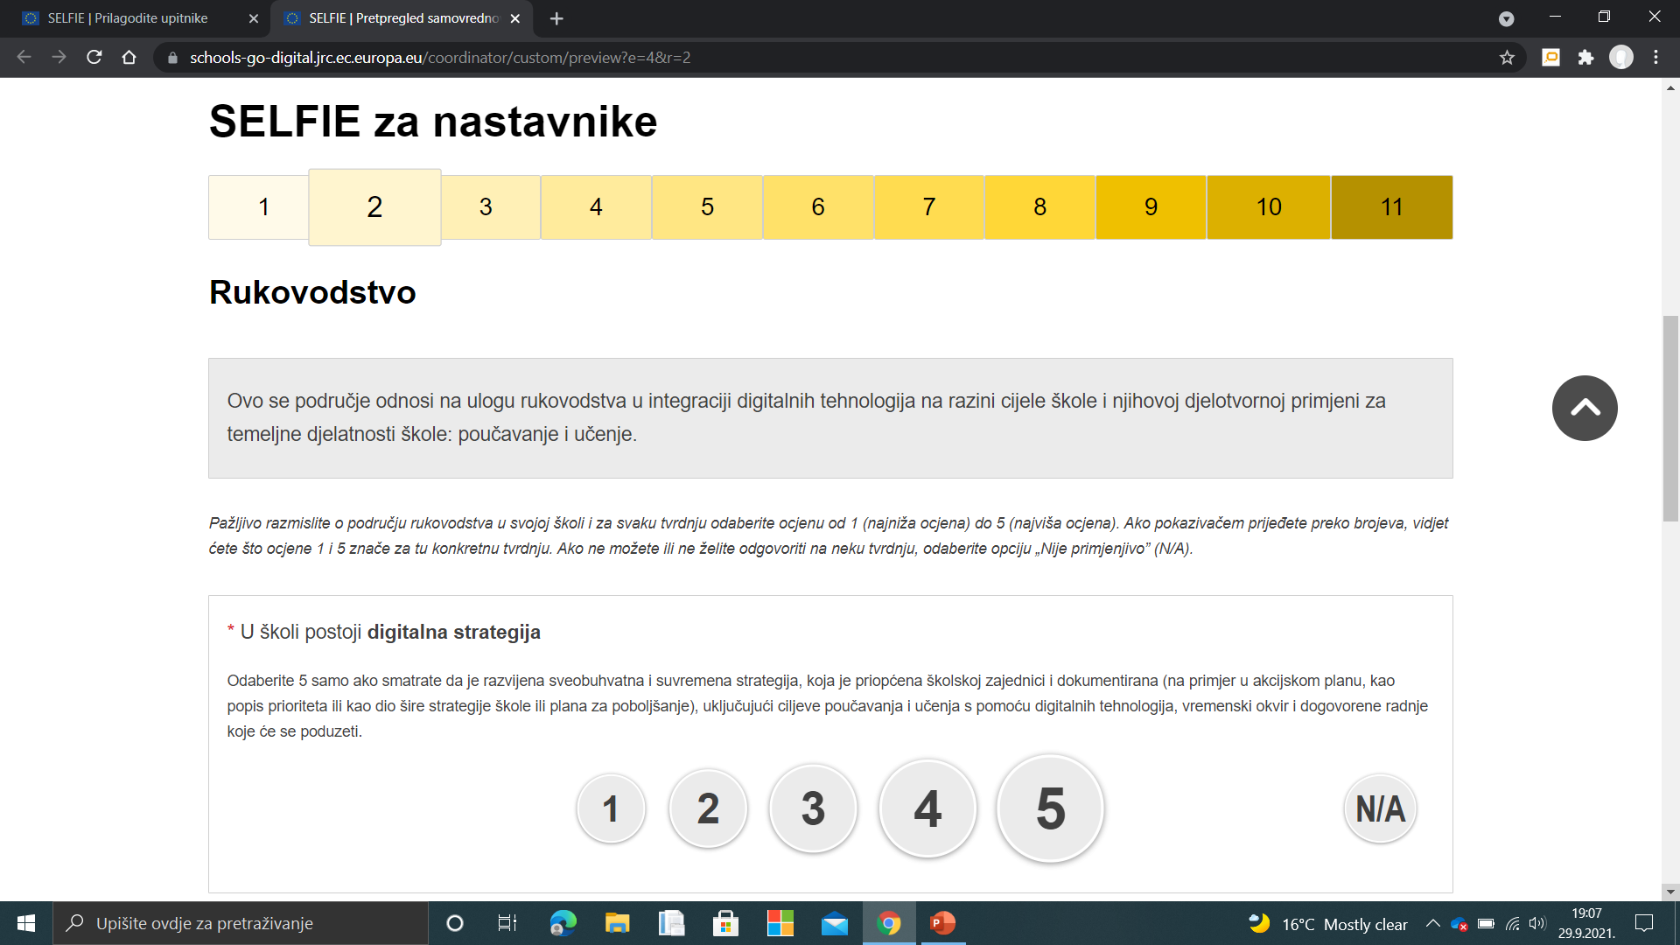

Slide 29
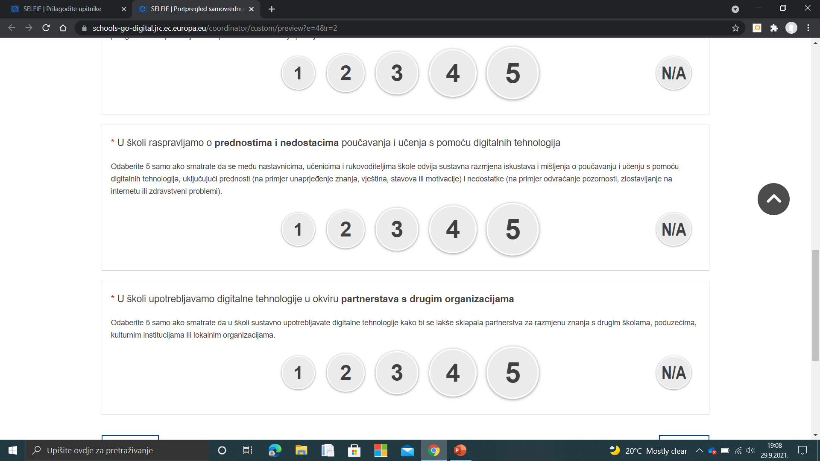

Slide 30
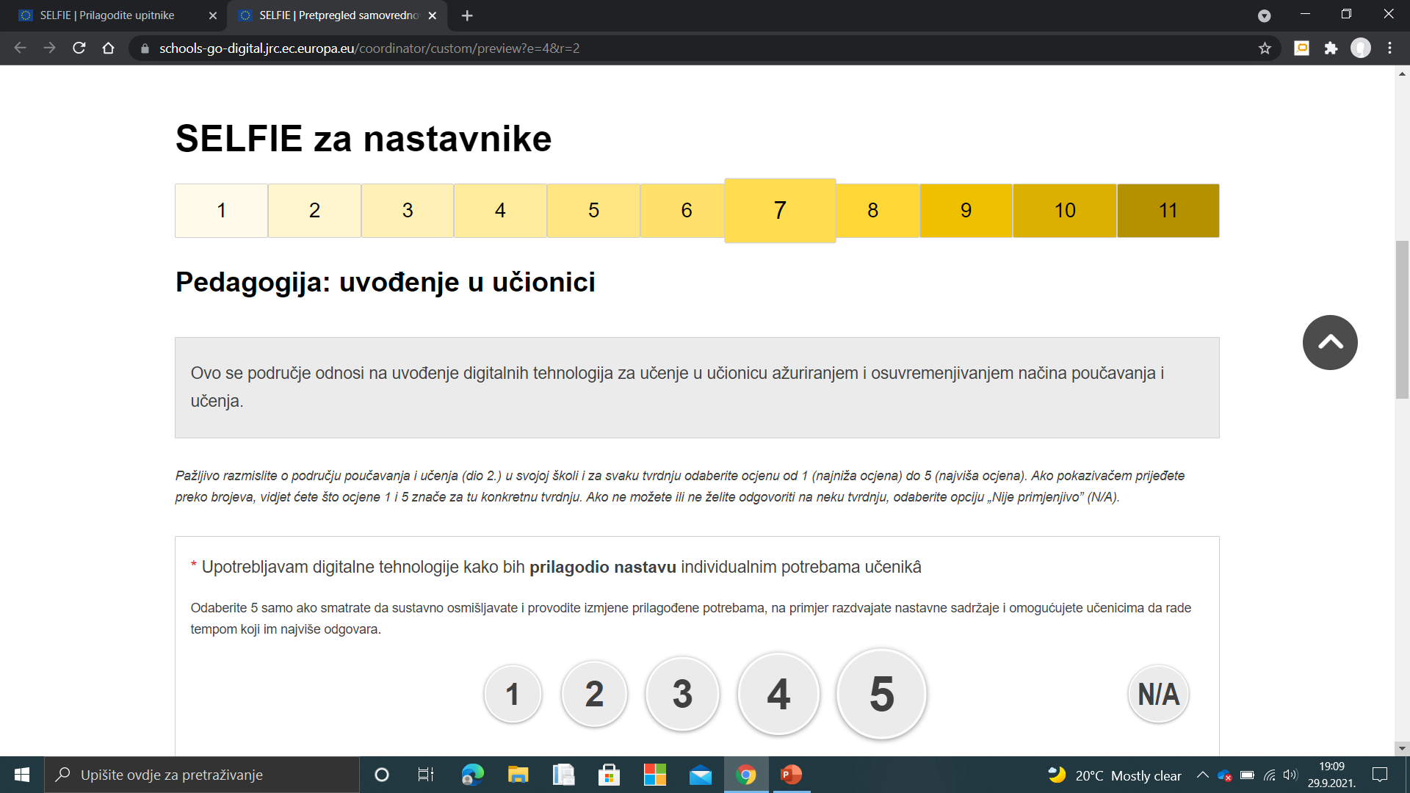

Slide 31
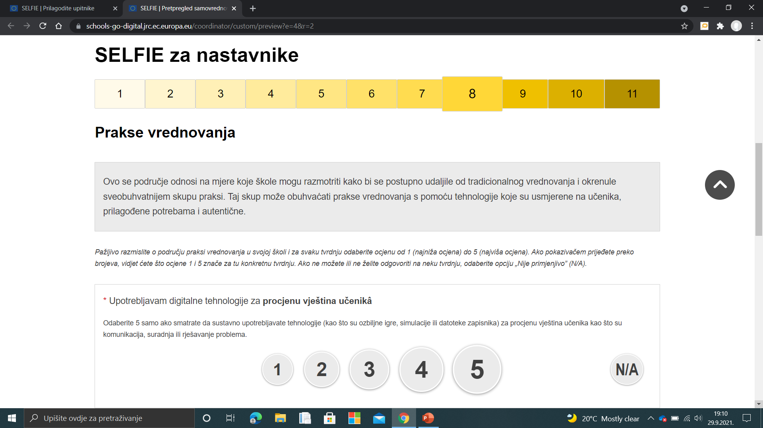

Slide 32
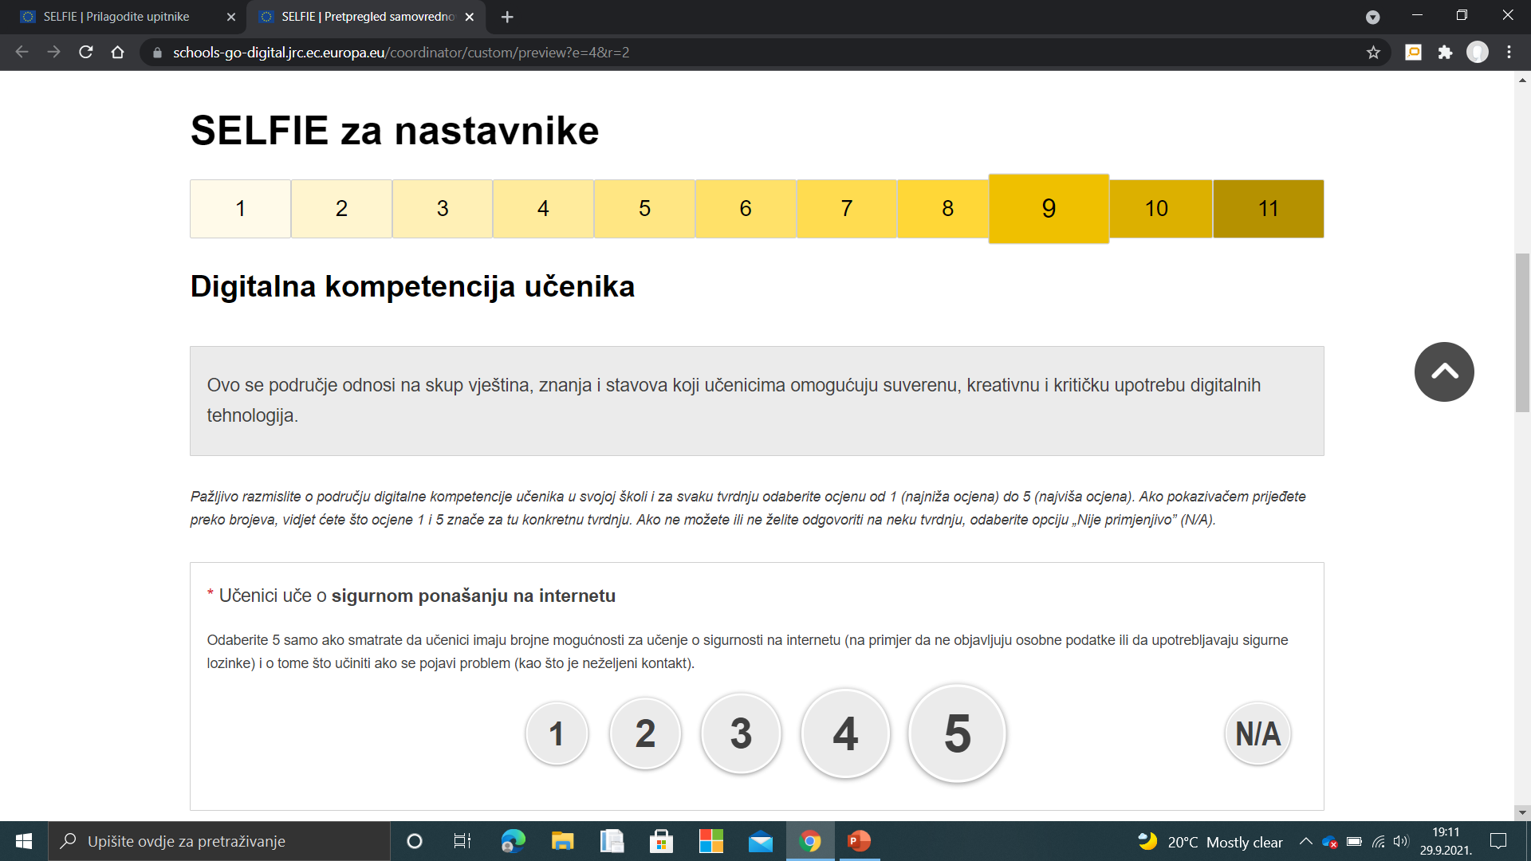

Slide 33
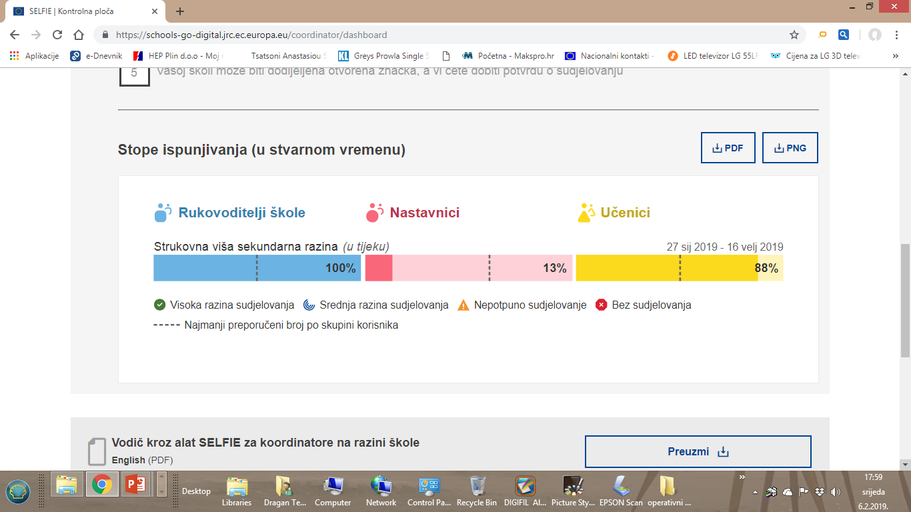
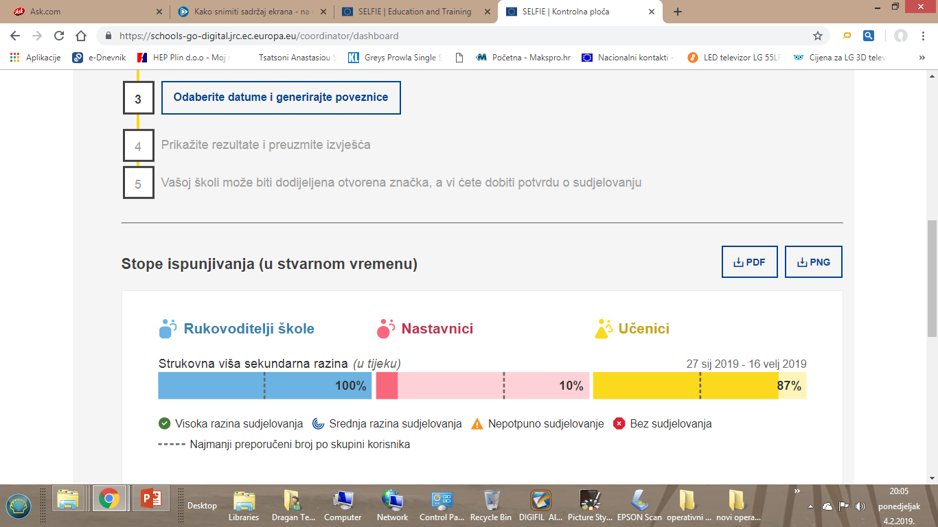

Slide 34
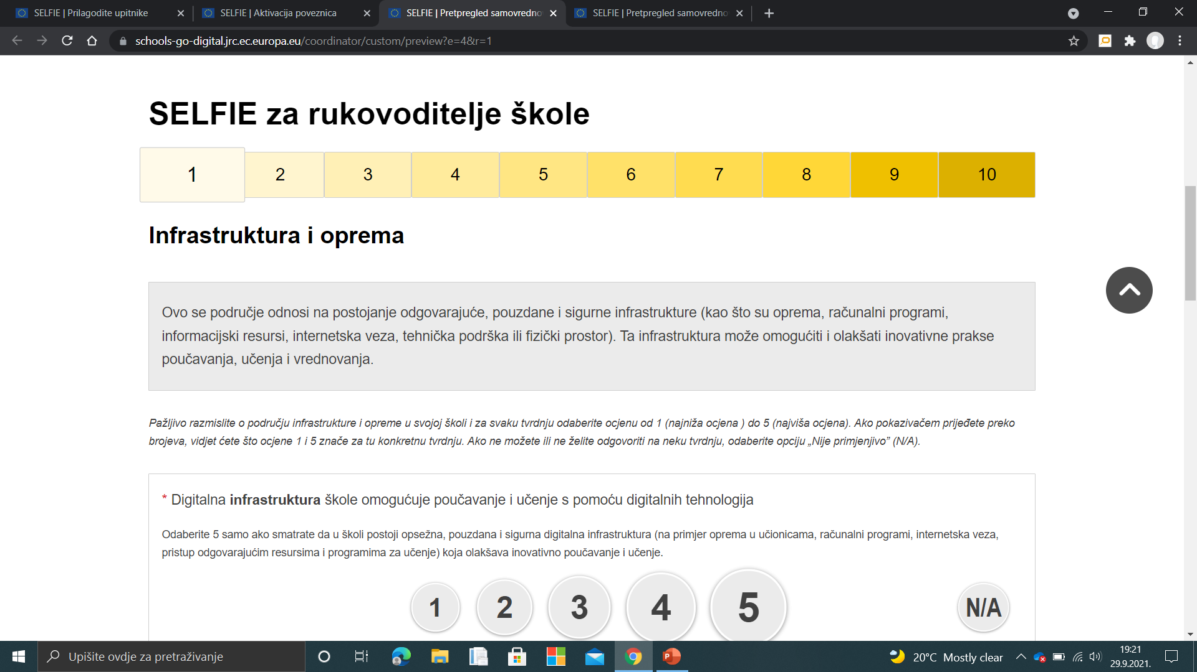

Slide 35
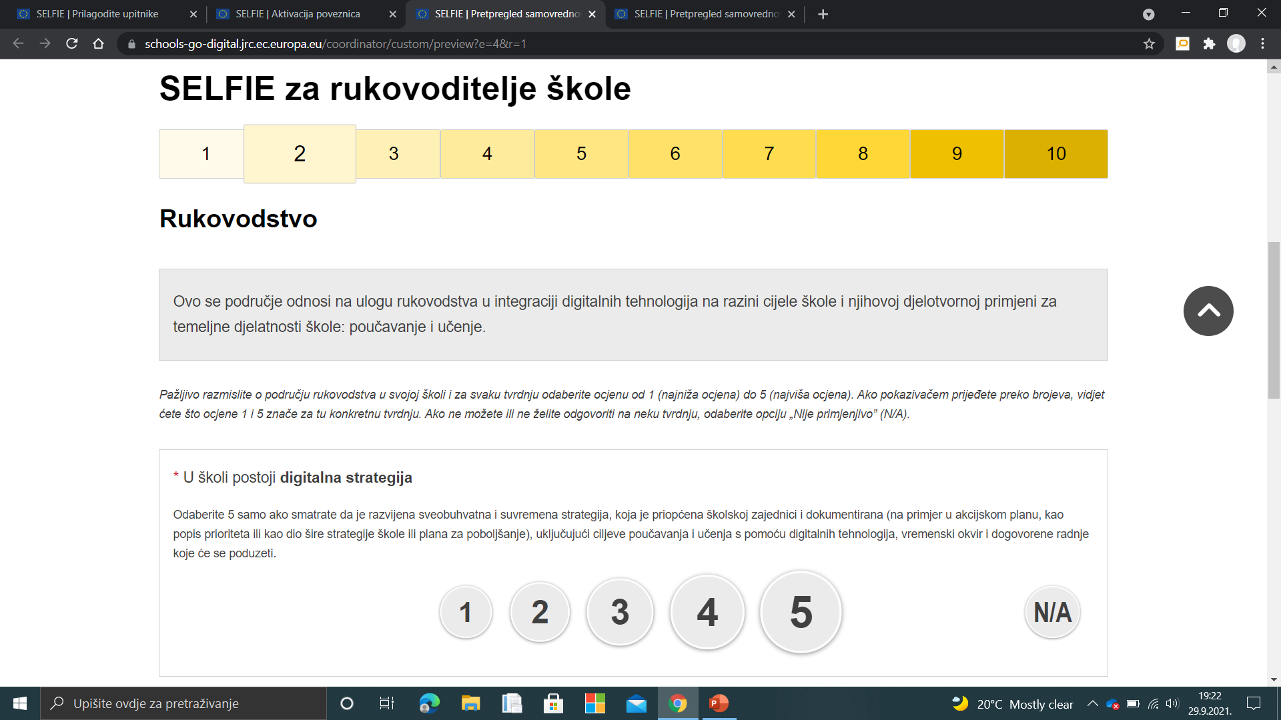

Slide 36
Što misle korisnici o alatu Selfie
iz zemalja EU koji se služe alatom i sudjeluju u projektu Europske komisije Digitalno sazrijevanje škola

Slide 37
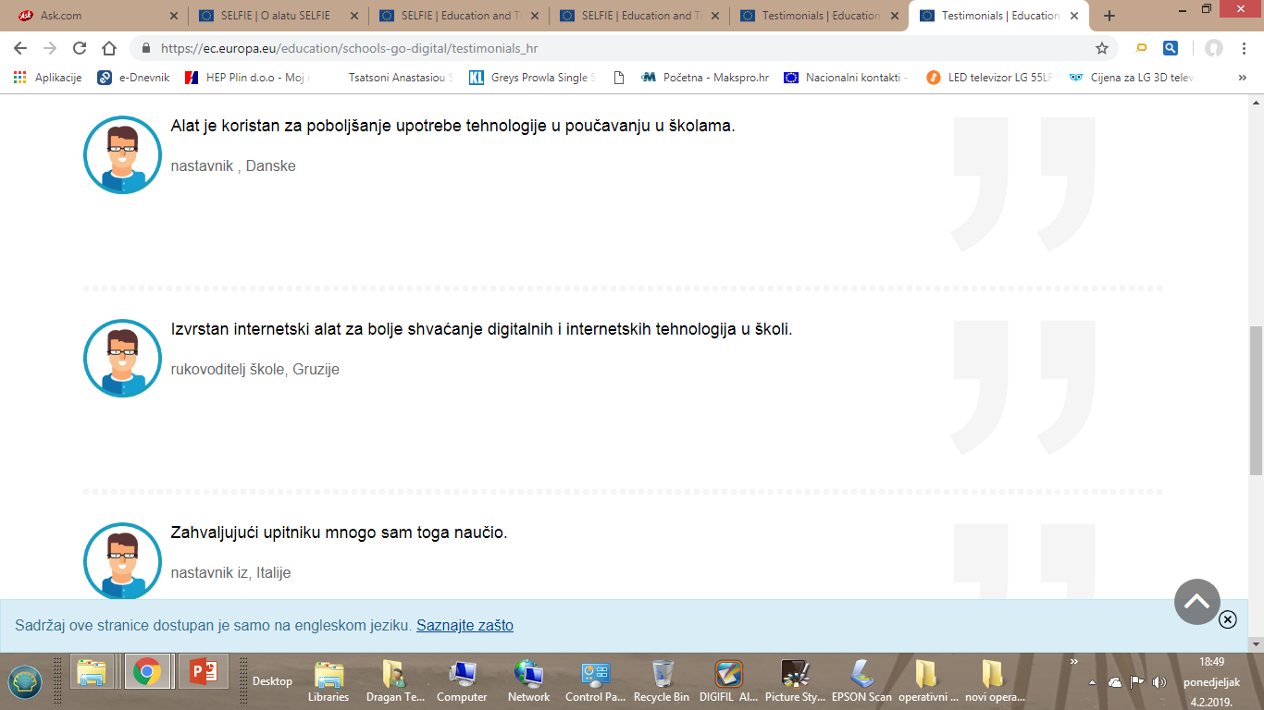

Slide 38
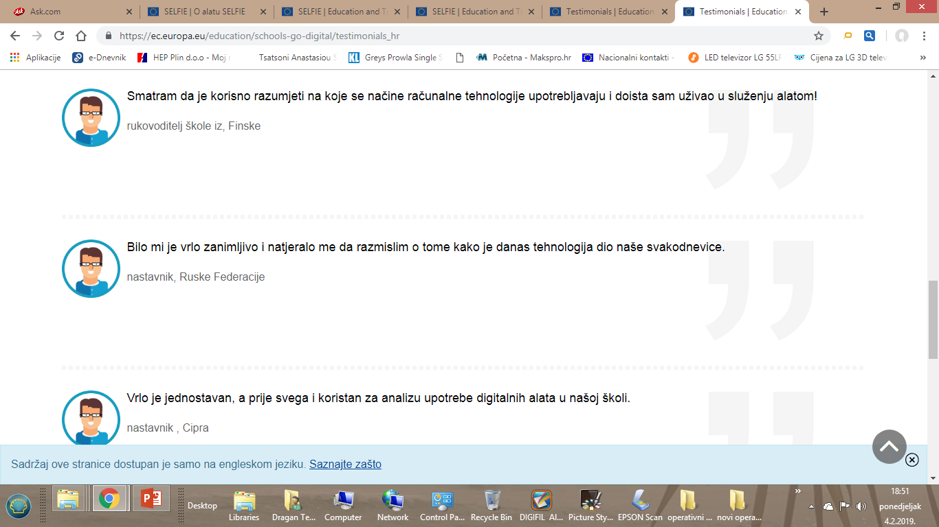

Slide 39
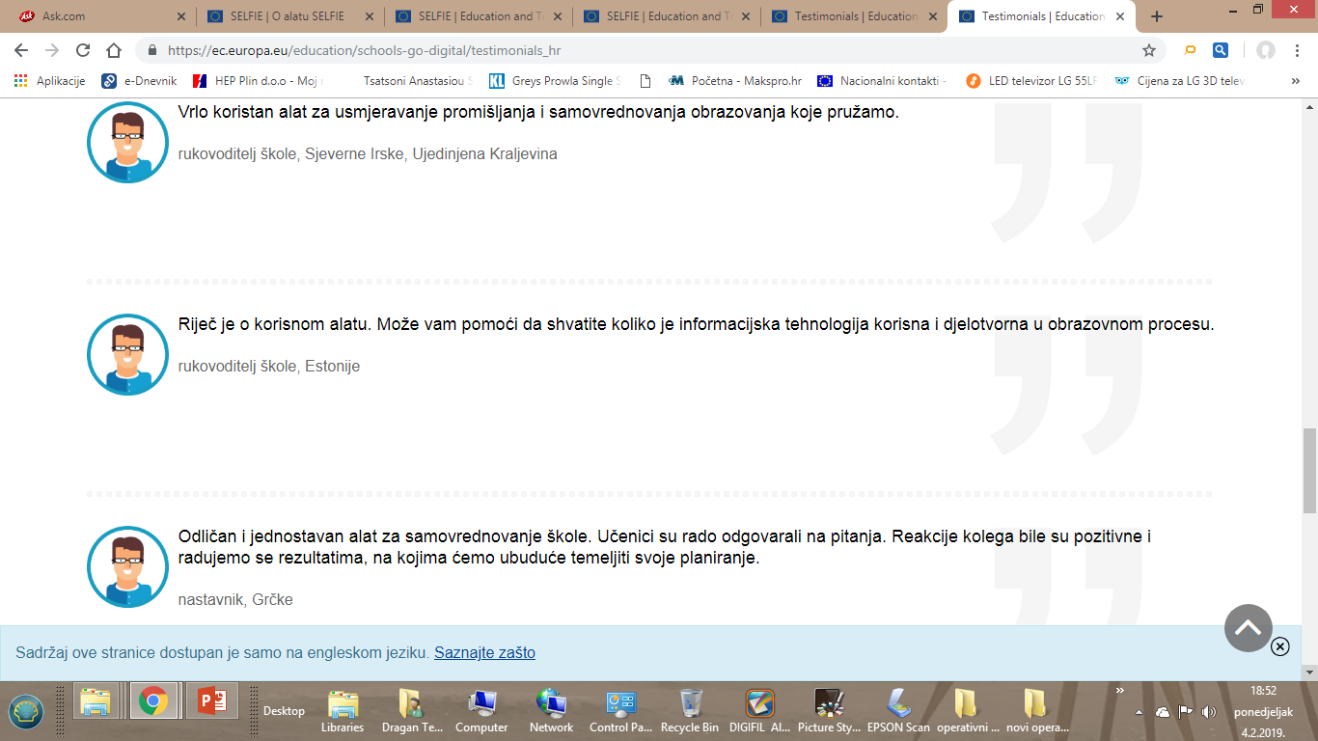

Slide 40
ANALIZA ​ ​ SELF-REFLECTION TOOL FOR DIGITALLY CAPABLE SCHOOLS (SELFIE)​
Druga srednja škola Beli Manastir, 29. ožujka 2020. ​
​
Božana Tenji​,prof.savjetnica

Slide 41
Stope ispunjavanja

Slide 42
Prosječne ocjene rukovoditelja, nastavnika i učenika za svako područje

Slide 43
Sva područja

Slide 44
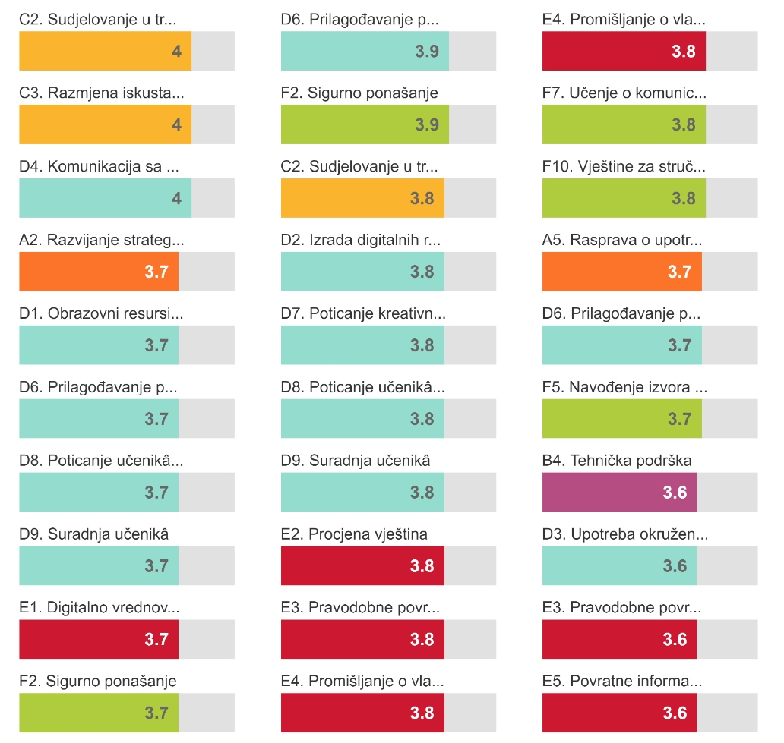

Slide 45
Grafički prikaz

Slide 47
NASTAVNICI

Slide 48
Čimbenici koji ometaju uporabu tehnologije

Slide 49
Čimbenici koji onemogućuju
uporabu
tehnologije

Slide 50
Vremenski okvir korištenja tehnologije

Slide 51
Zaključak nakon provedenoga istraživanja
U drugome krugu istraživanja koje propituje digitalnu zrelost naše škole, a nakon ispitivanja mišljenja provedenoga na uzorku 100% rukovoditelja, 40% nastavnika i 50% učenika Škole može se zaključiti kako je još uvijek nedovoljna kompetentnost učenika i nastavnika ( 33%) kada je u pitanju uporaba IKT-a te kako učenici većinom upotrebljavaju IKT kod kuće za igru i zabavu, a puno manje za učenje i pronalaženje informacija i komunikaciju vezano za školu.
Kvalitetniju uporabu IKT-a u Školi priječi i nedostatak tehničke podrške te zastarjela i nedostatna oprema, nedostatak tableta i računala za učenike te što još uvijek nije dostupna bežična internet veza za sve učenike i nastavnike.

Slide 52
USPOREDNA ANALIZA OBRAZOVNOG ISTRAŽIVANJA ​ ​ SELF-REFLECTION TOOL FOR DIGITALLY CAPABLE SCHOOLS (SELFIE)​
Druga srednja škola Beli Manastir, 31.svibnja 2020. ​
​
Božana Tenji​, prof.savjetnica

Slide 53
Sudjelovanje 2020.

Slide 54
Prihvaćanje tehnologije

Slide 55
Prosječne ocjene rukovoditelja, nastavnika i učenika za svako područje

Slide 56
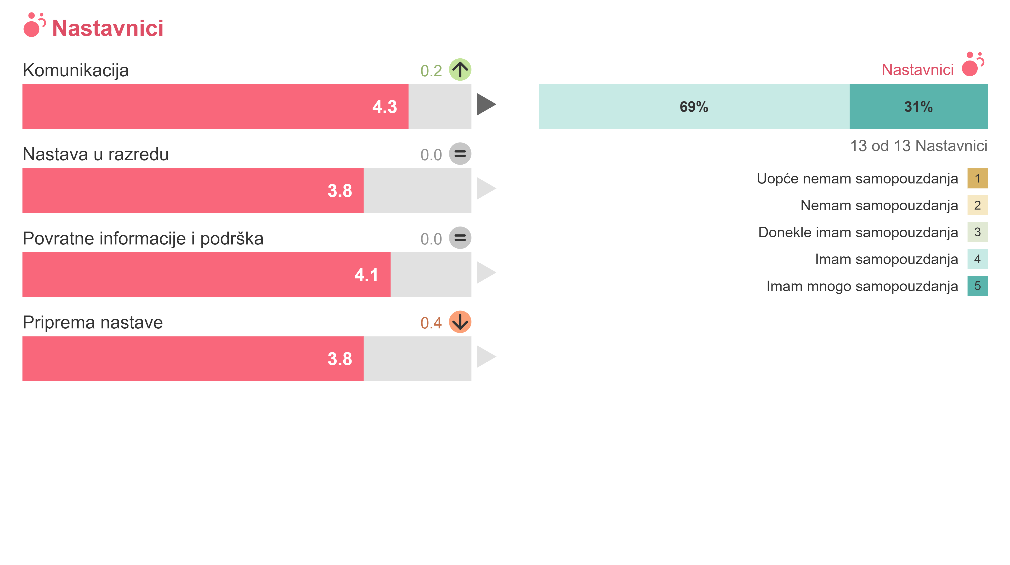
Nastavnici
IKT

Slide 57
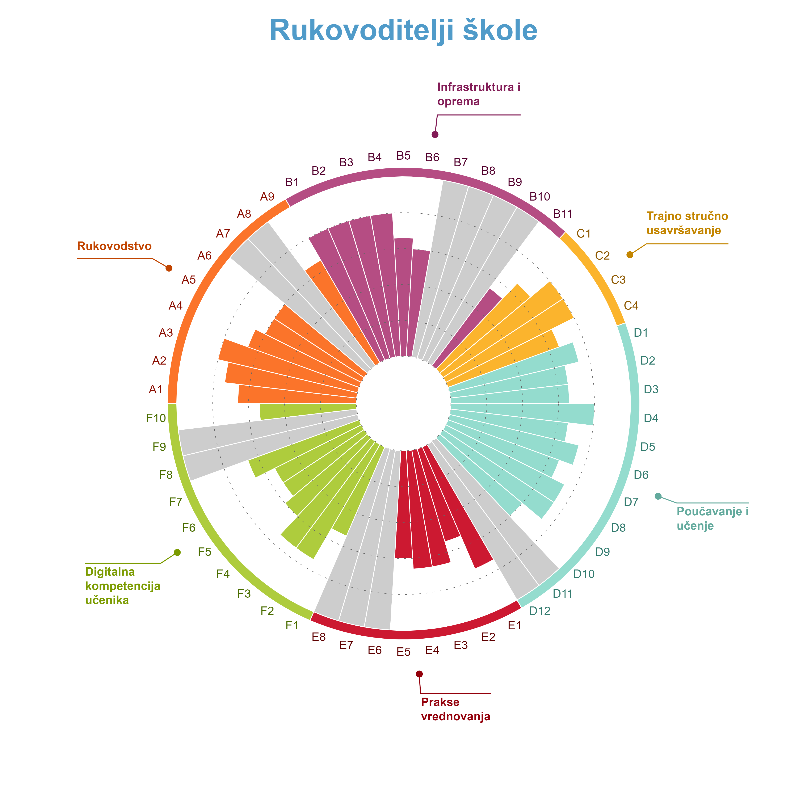
Rukovoditelji škole
- ravnateljica
- pedagoginja
- voditeljica

Slide 58
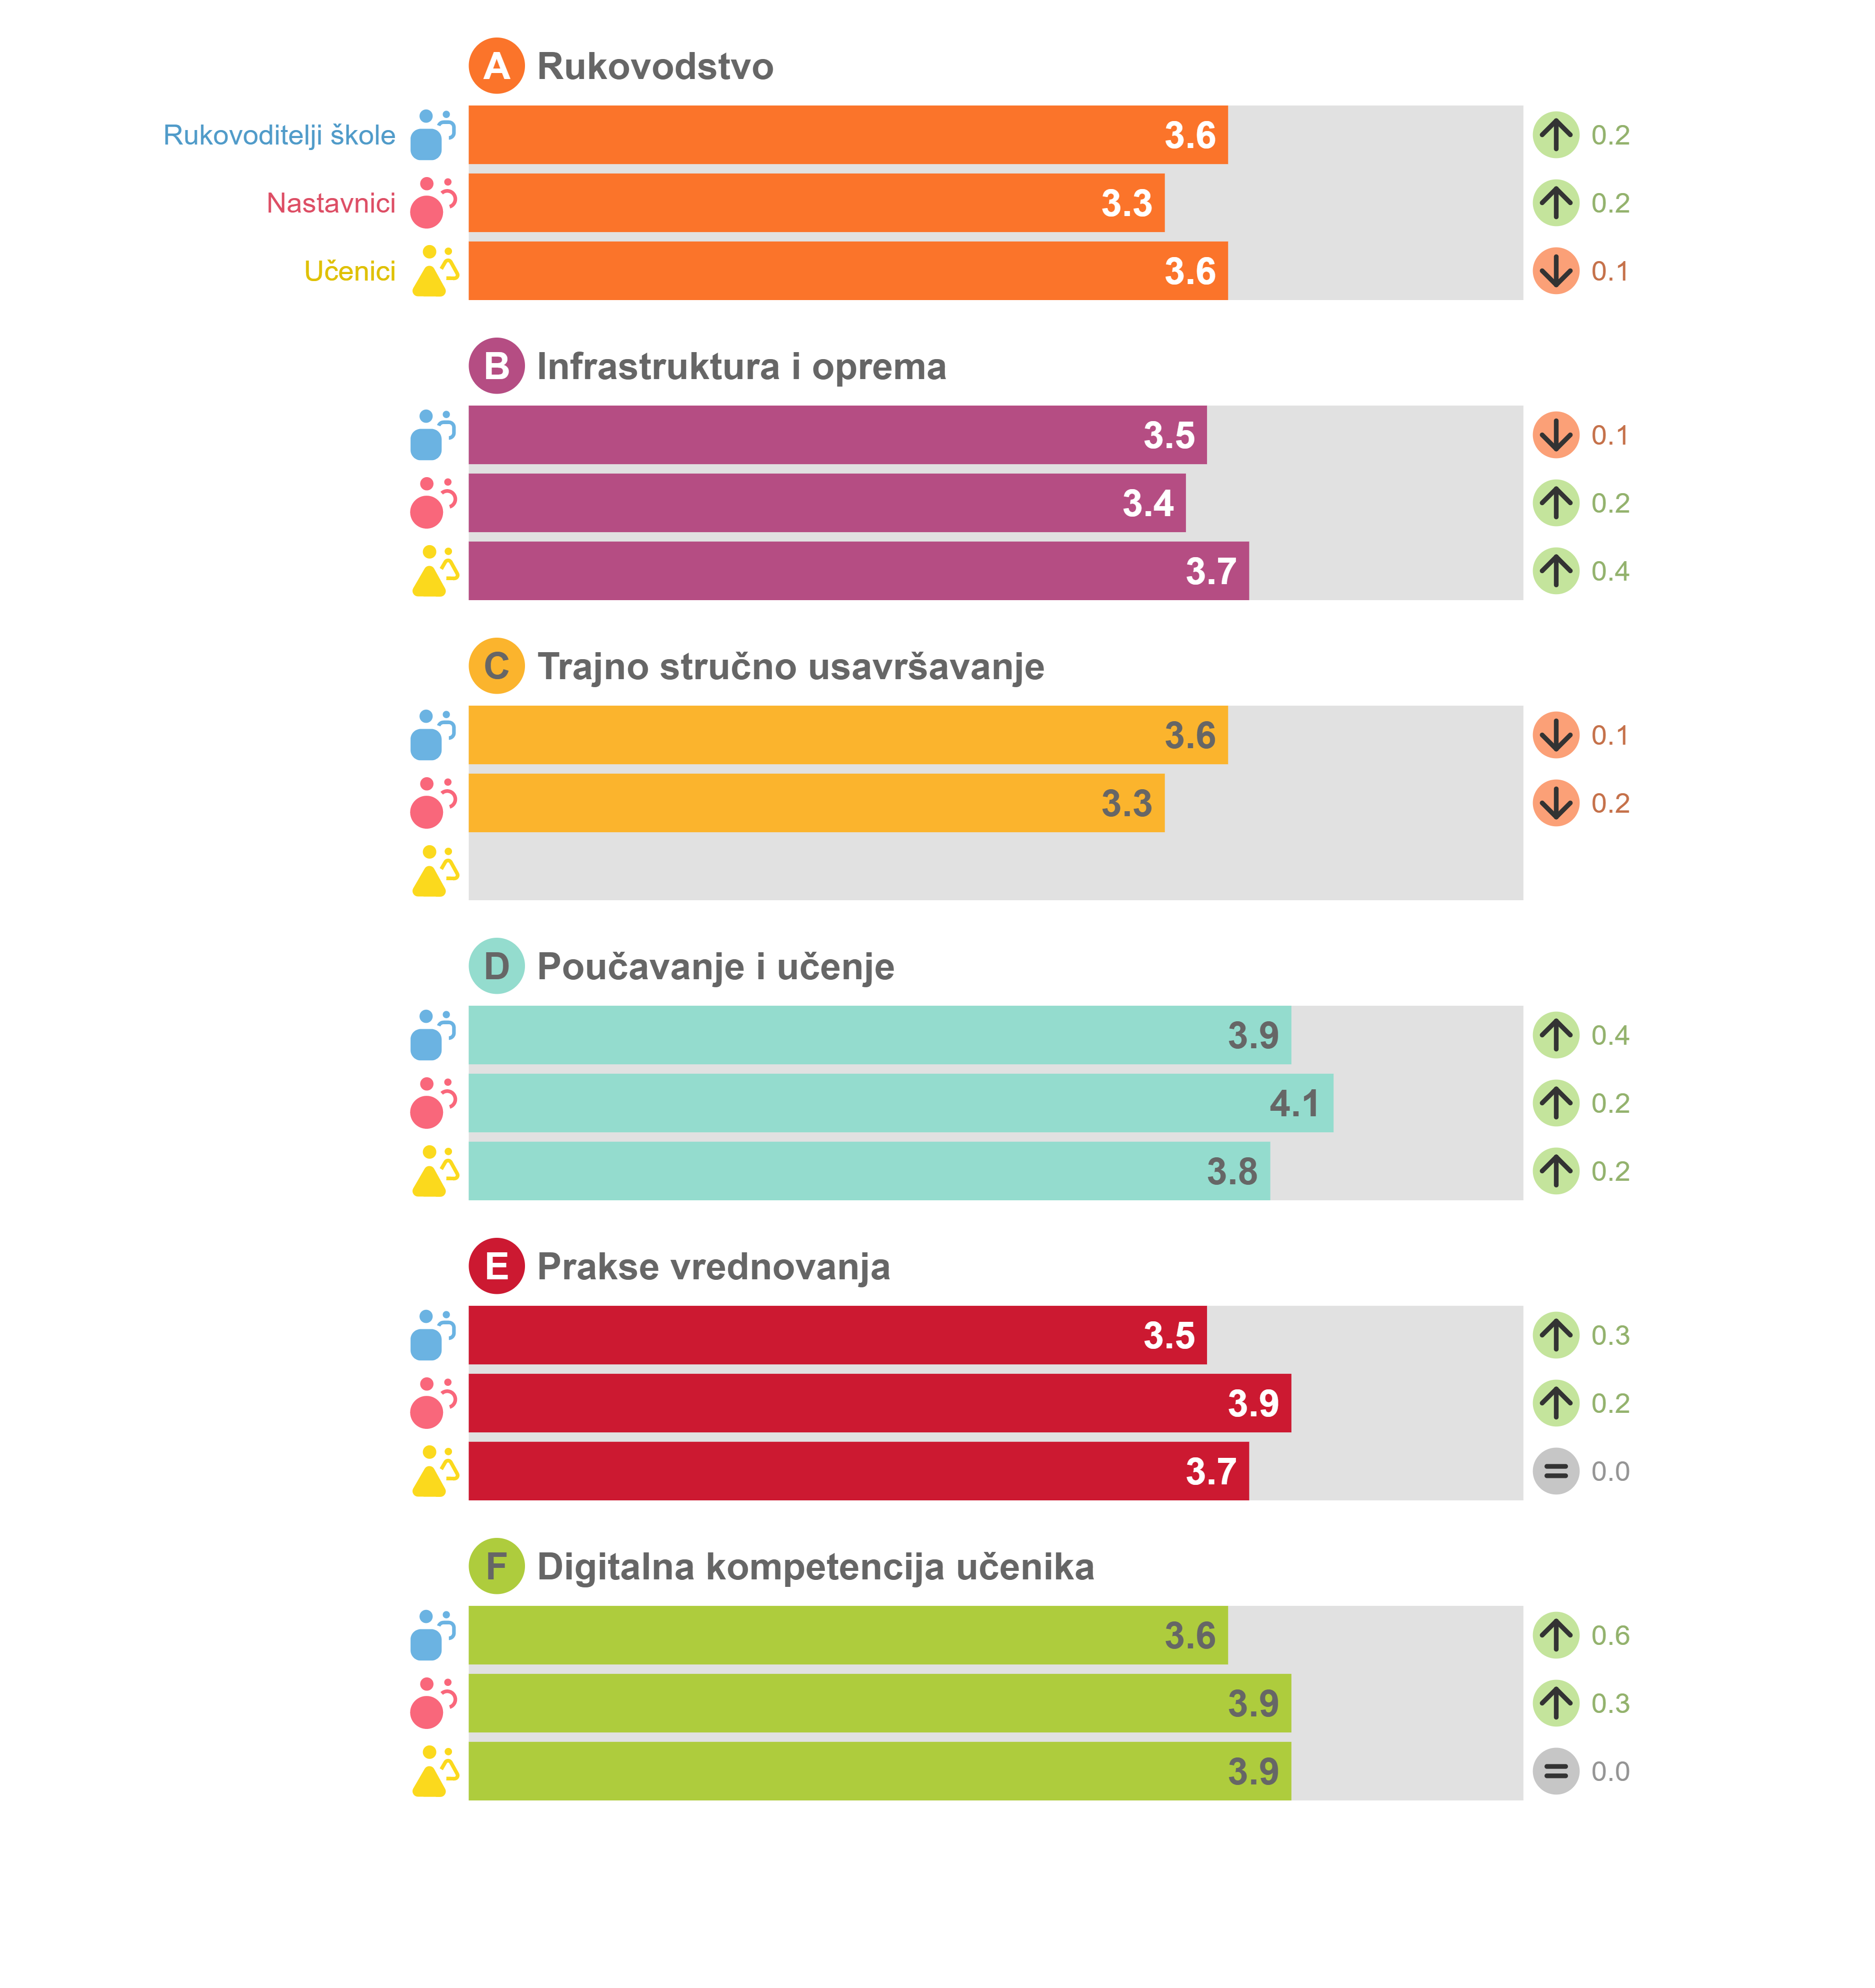
Rukovodstvo škole nastavnici učenici
usporedba

Slide 59
Korisnost

Slide 60
Uporaba
tehnologije
IKT
=
digitalna zrelost škole

Slide 61
Vremenski okvir korištenja tehnologije
odlično

Slide 62
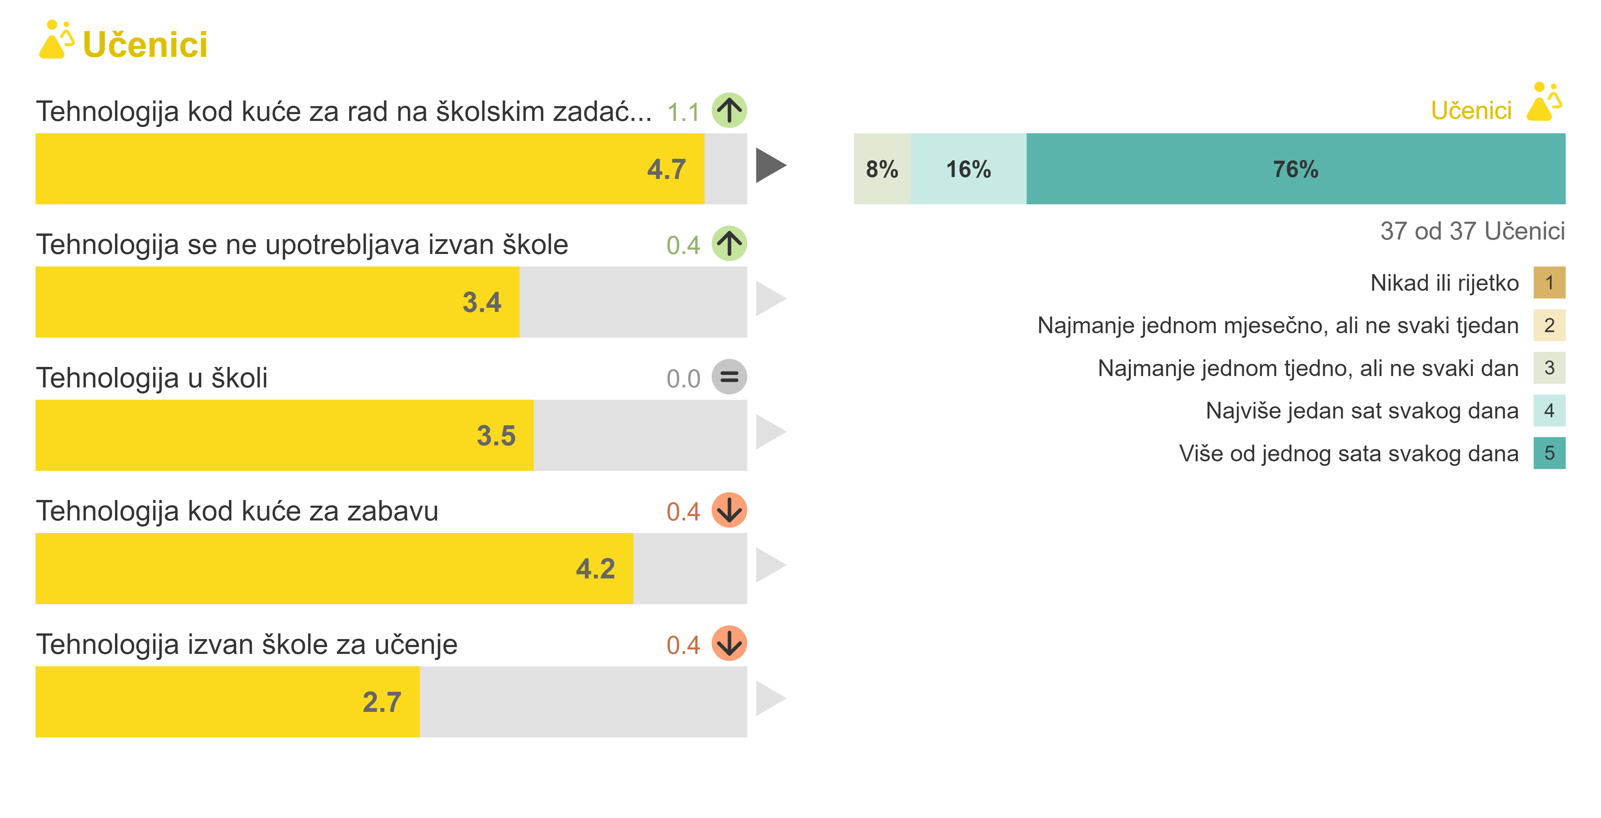

Slide 63
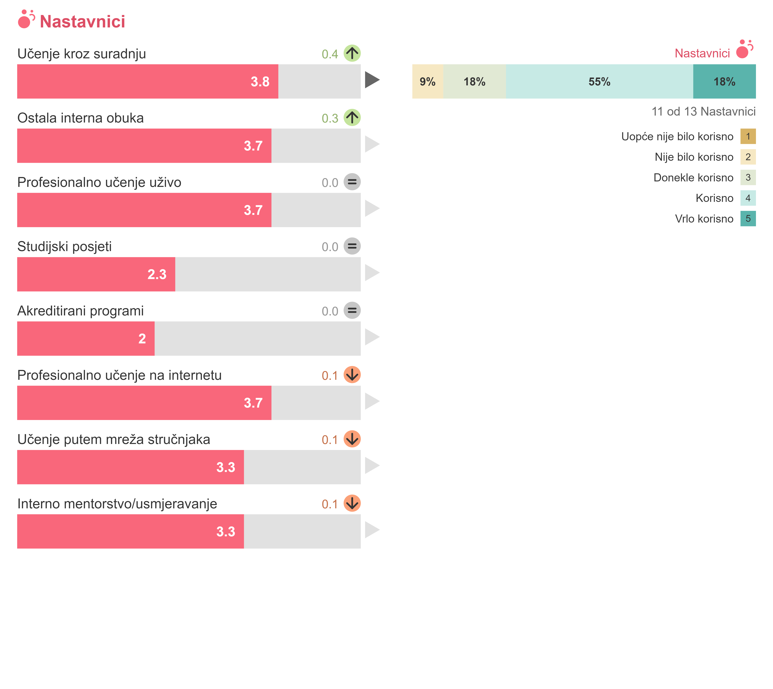

Slide 64
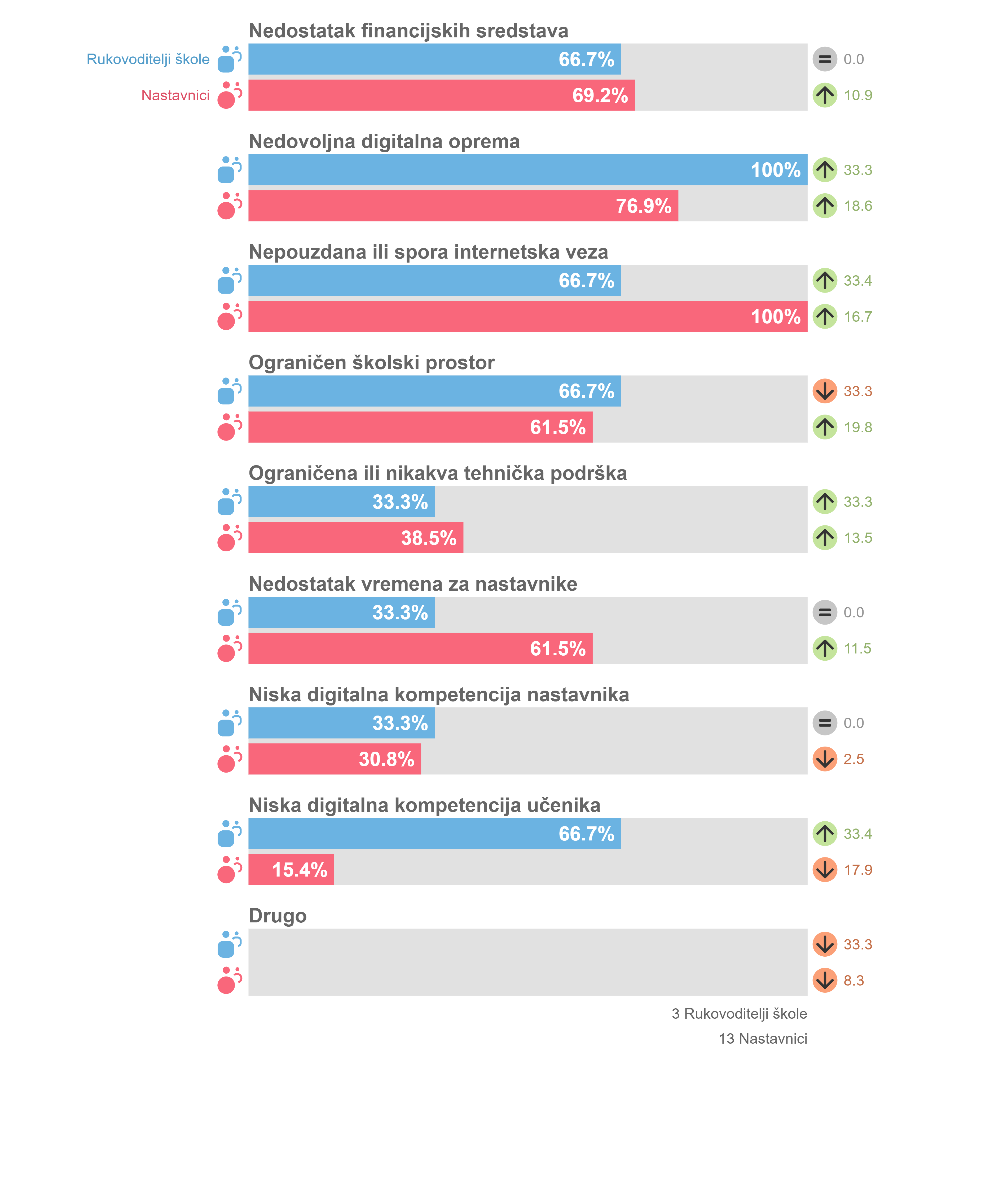
Čimbenici koji ograničavaju
uporabu tehnologije

Slide 65
Zaključak nakon provedenoga istraživanja u ožujku i svibnju 2020.i usporedne analize Digitalna zrelost Škole
Nakon trećega kruga ispitivanja digitalne zrelosti škole, provedenoga od 18. -28. svibnja 2020. na gotovo istom uzorku rukovoditelja Škole, nastavnika i učenika kao i u ožujku te usporedne analize načinjene na temelju ta dva istraživanja može se zaključiti kako se uporaba IKT-a u Školi u svrhu učenja znatno popravila kod učenika (sad iznosi 4,7, u odnosu na 4,2, za zabavu) te svi parametri pokazuju kako se IKT svrhovito upotrebljava i kod učenika i nastavnika (tome je u značajnoj mjeri doprinijela nastava na daljinu) te su i nastavnici koji do tada nisu prihvaćali IKT u ovoj situaciji bili motivirani omogućiti svojim učenicima nastavu pomoću digitalnih obrazovnih sadržaja i tehnologije.
Ono što ostaje problem je infrastruktura, loša oprema i nedostatak opreme i brze Internet veze u Školi na čemu se treba raditi kako bi povratkom u školu učenici i nastavnici imali bolju podršku i uvjete za rad.

Slide 66
NA TEMELJU SAMOVREDNOVANJA Pomoću APLIkACIJE SELFIE
Uočili smo nedostatke na temelju kojih ćemo napraviti strategiju za razvoj digitalnih kompetencija učenika nastavnika.
Uočili smo kako učenici, nastavnici i ravnatelji imaju različita mišljenja o istim pitanjima.
Zaključili smo kako trebamo uključiti osim rukovodstva i nastavnika i učenike u planiranje
i razvijanje strategije digitalnog sazrijevanja škole.

Slide 67
Svaki učenik i nastavnik dobije potvrdu europske komisije o sudjelovanju
Potvrda o sudjelovanju:

Slide 68
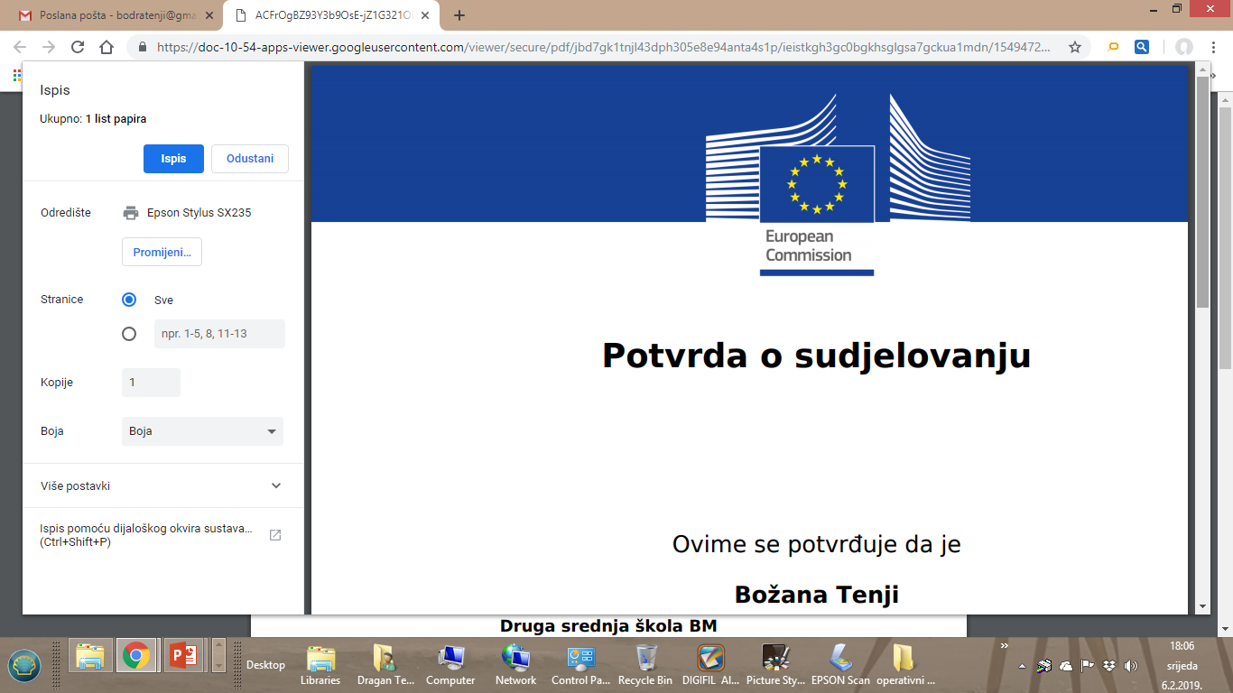

Slide 69
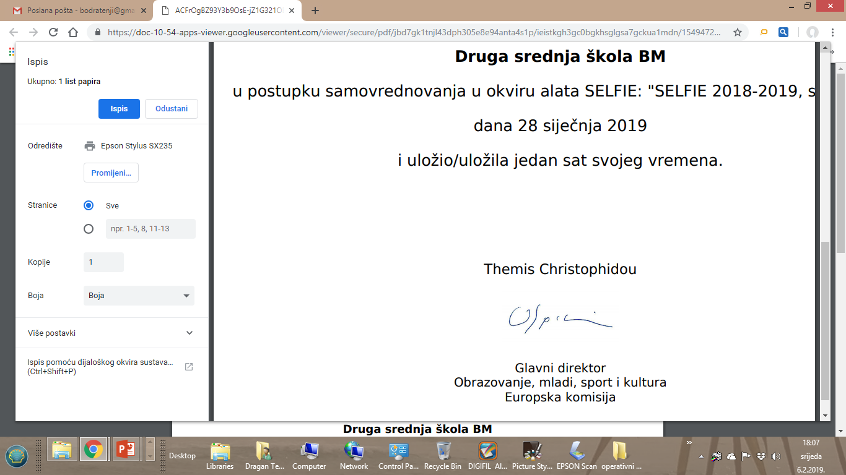

Slide 70
zaključak
Selfe je isvrstan alat koji može pomoći uvidjeti postojeće stanje u školi kako bi bolje razvili akcijski plan i povećali svoje digitalne kapacitete.

Slide 71
Što VI mislite o alatu Selfie?
https://forms.office.com/r/DDsKMxeEBa

Slide 72
Hvala
bozana.tenji@skole.hr

